Slide 1


Escape Game
Projet d’étude de 2nde année.
Revue de projet n°1
BTS Systèmes Numériques option I.R.
Etudiants :
GUIGAND Nathan -- MONVOISIN Guillaume -- DOHIN Cyril

Slide 2

Sommaire
Schéma global
Connexion des différents composants
Base de donné
Diagramme de classe
Diagramme de séquence
Application web
Diagramme de Gantt
Présentation des pages web
Diagramme de séquence
Application Arduino
Câblage de l’ensemble
Diagramme de classe

Slide 3
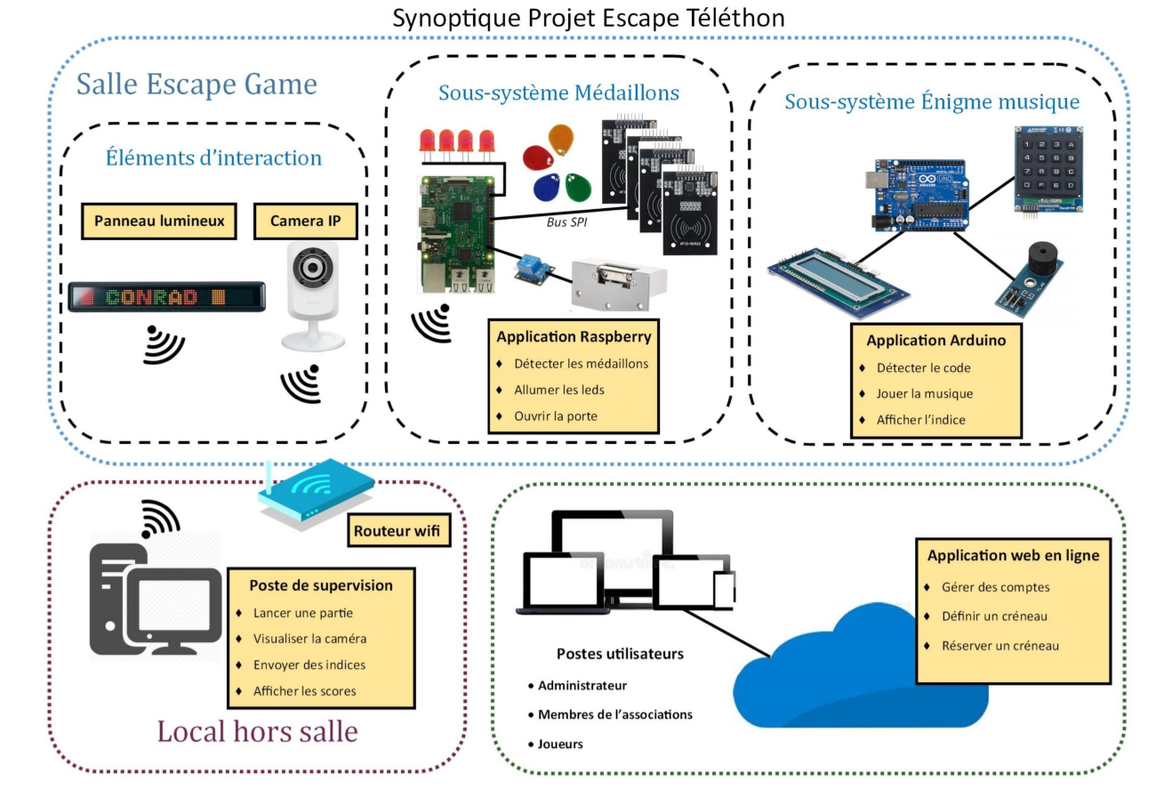
Schéma global
Schéma global

Slide 4
Schéma global
Schéma global

Slide 5
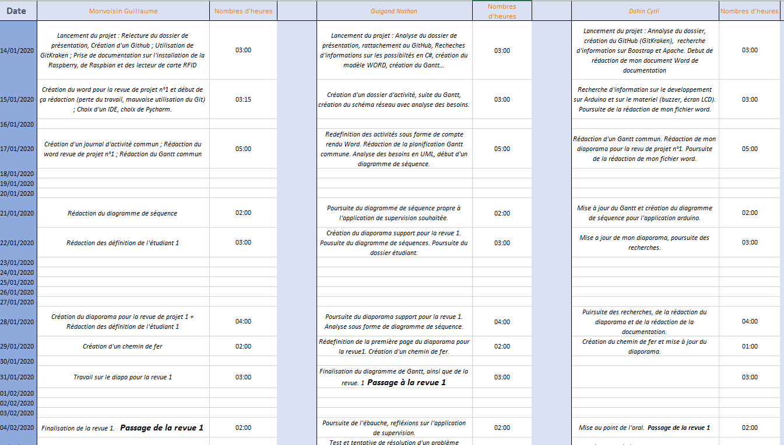

Slide 7
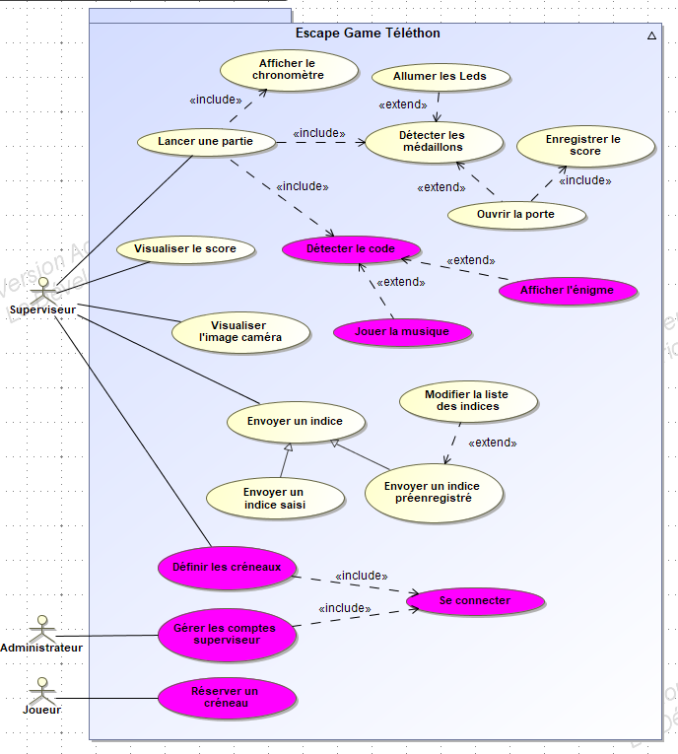
Application web
Application web
Langages et matériels
Information de la connexion à la BDD
Code de sélection de la BDD
Formulaire de connexion
Gérer les comptes superviseurs et les créneaux
Réservation de créneaux
Consulter, modifier, annuler sa réservation
Superviseur

Slide 8
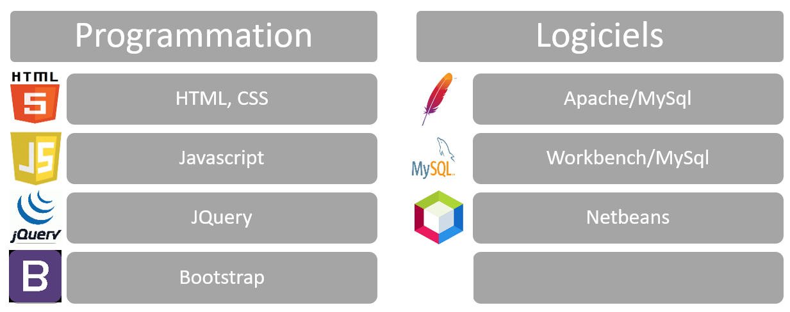
Langages et matériels
Langages et matériels

Slide 9
Information de la connexion à la BDD
Pour se connecter au serveur de base de données hébergé en local sur l’ordinateur, les informations suivantes sont requises :
Base de données : projet_telethon
Utilisateur : Telethon
Mot de passe : Stcolomban

Slide 10
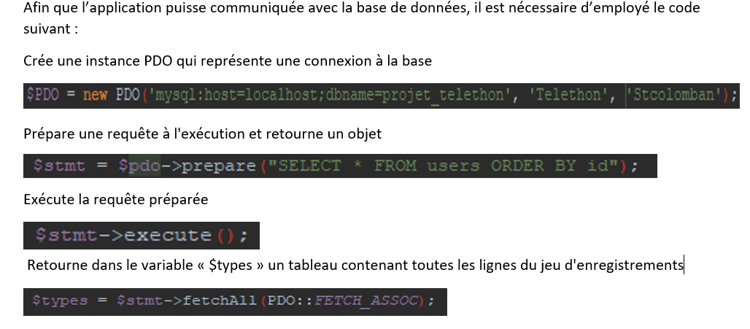
Code de sélection de la BDD
Présentation des pages web

Slide 11
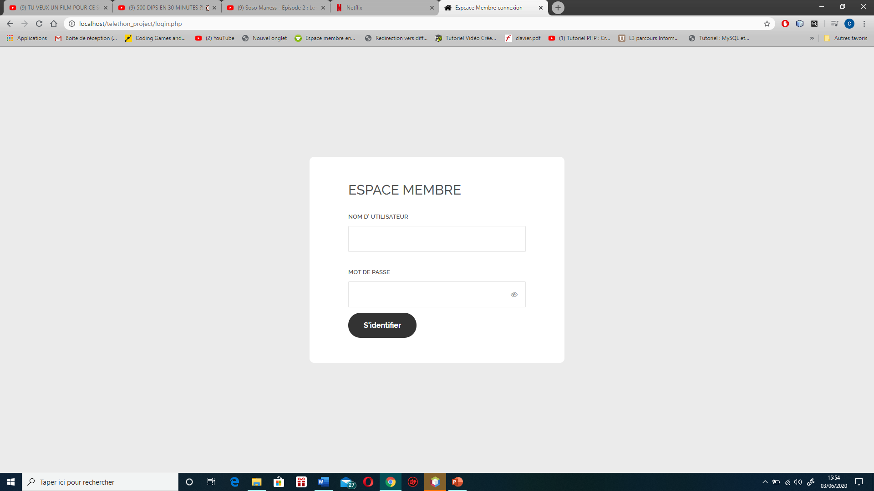
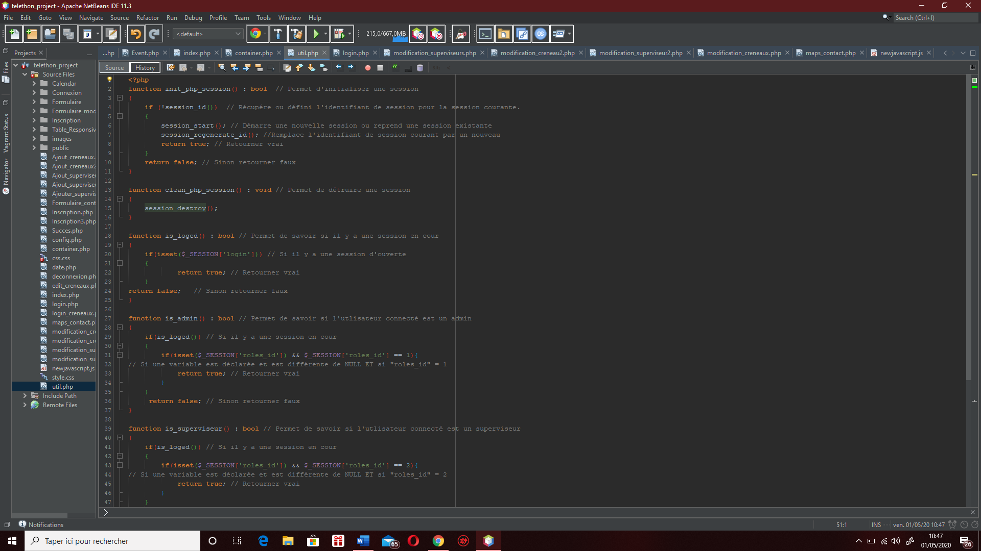
Formulaire de connexion
Fonction permettant d’innitialiser et de supprimer une session

Slide 12
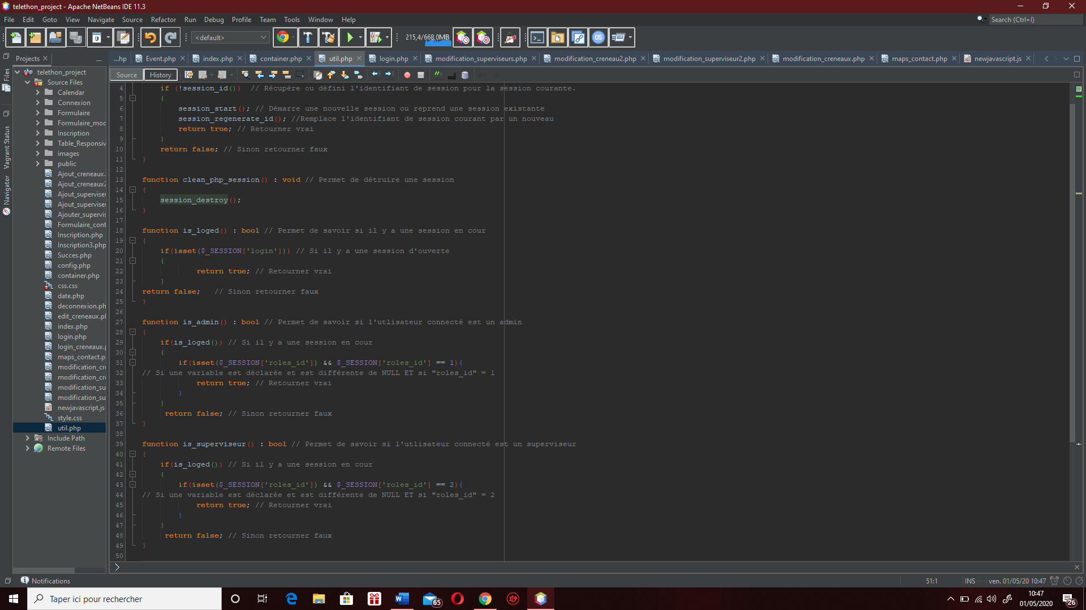
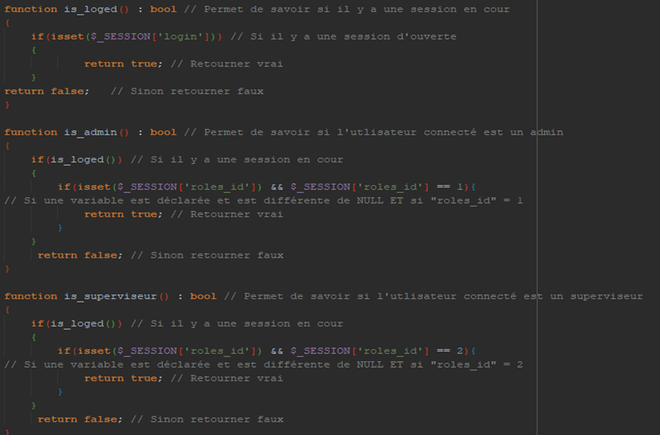
Formulaire de connexion
Fonction permettant de savoir si une session est ouverte
Fonction permettant de retourner les rôles administrateur et superviseur

Slide 13
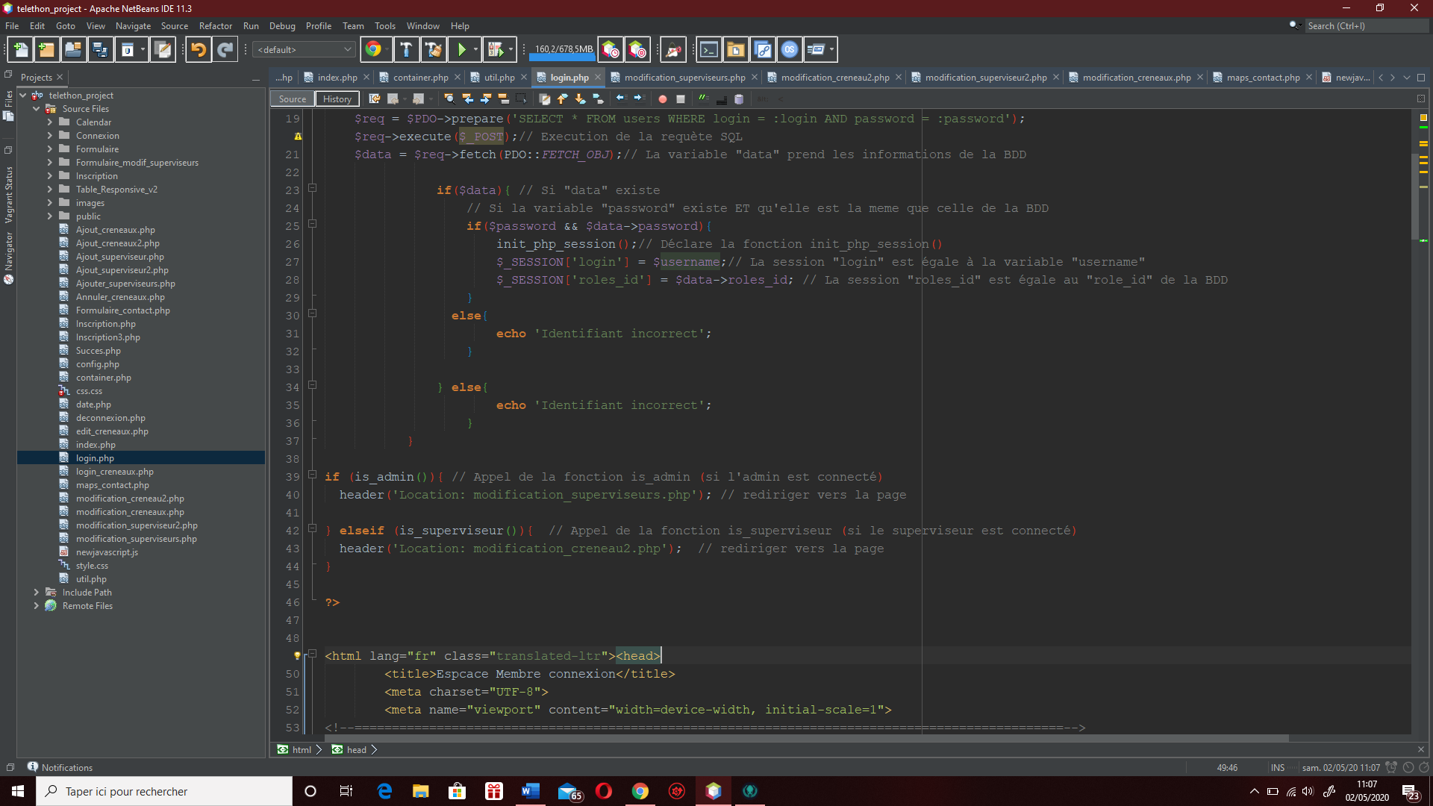
Formulaire de connexion
Fonction permettant de rediriger vers la bonne page en fonction du rôle

Slide 14
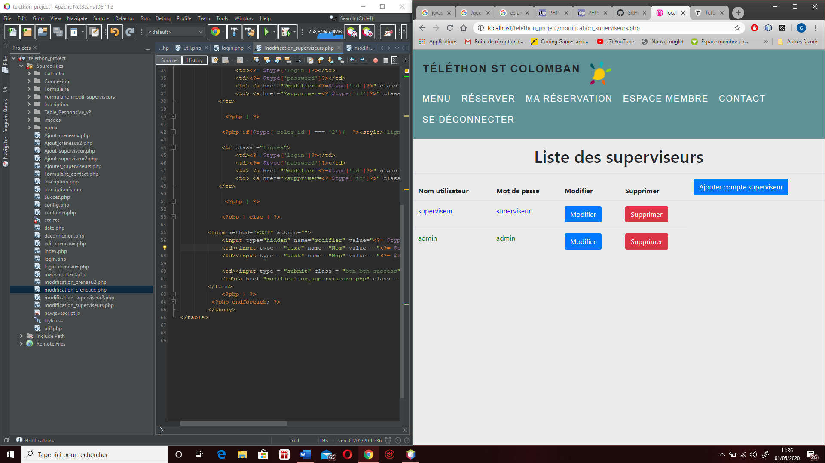
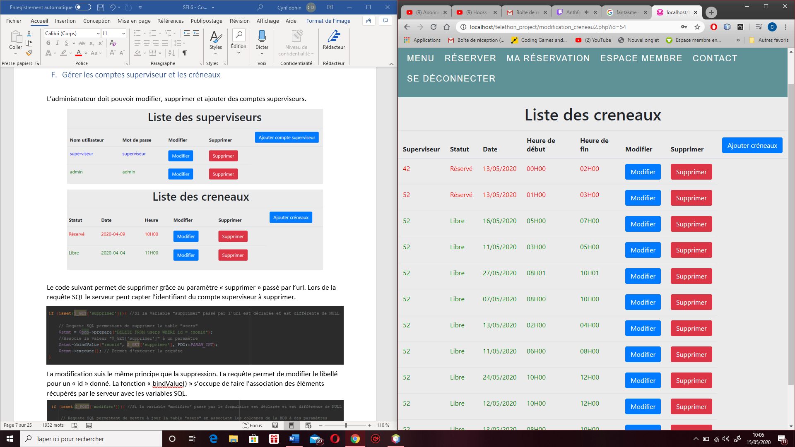
Gérer les comptes superviseurs et les créneaux
Présentation des pages web

Slide 15
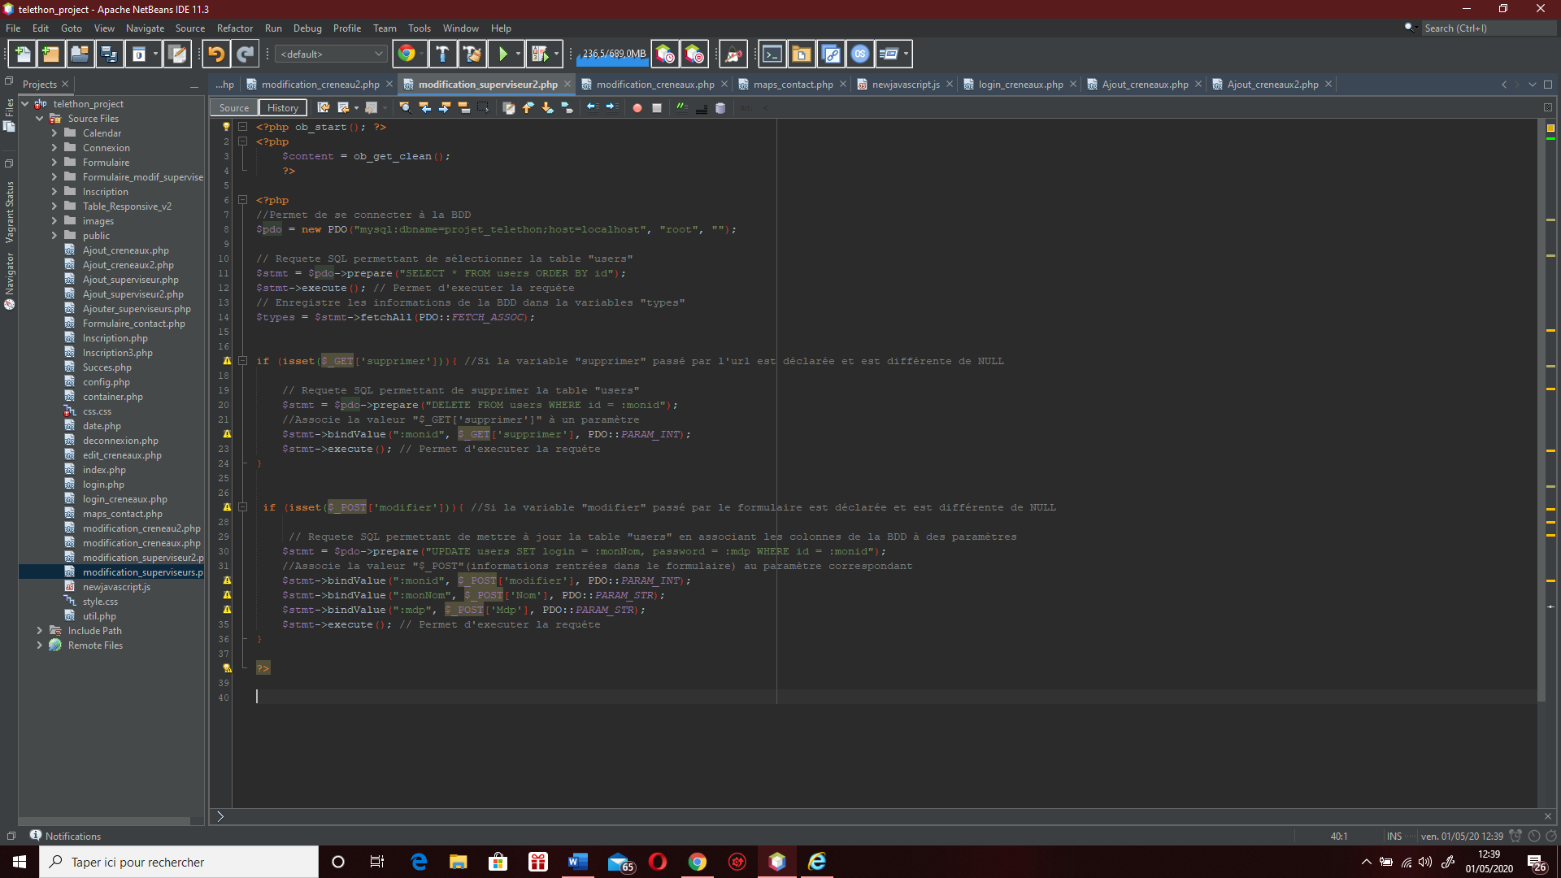
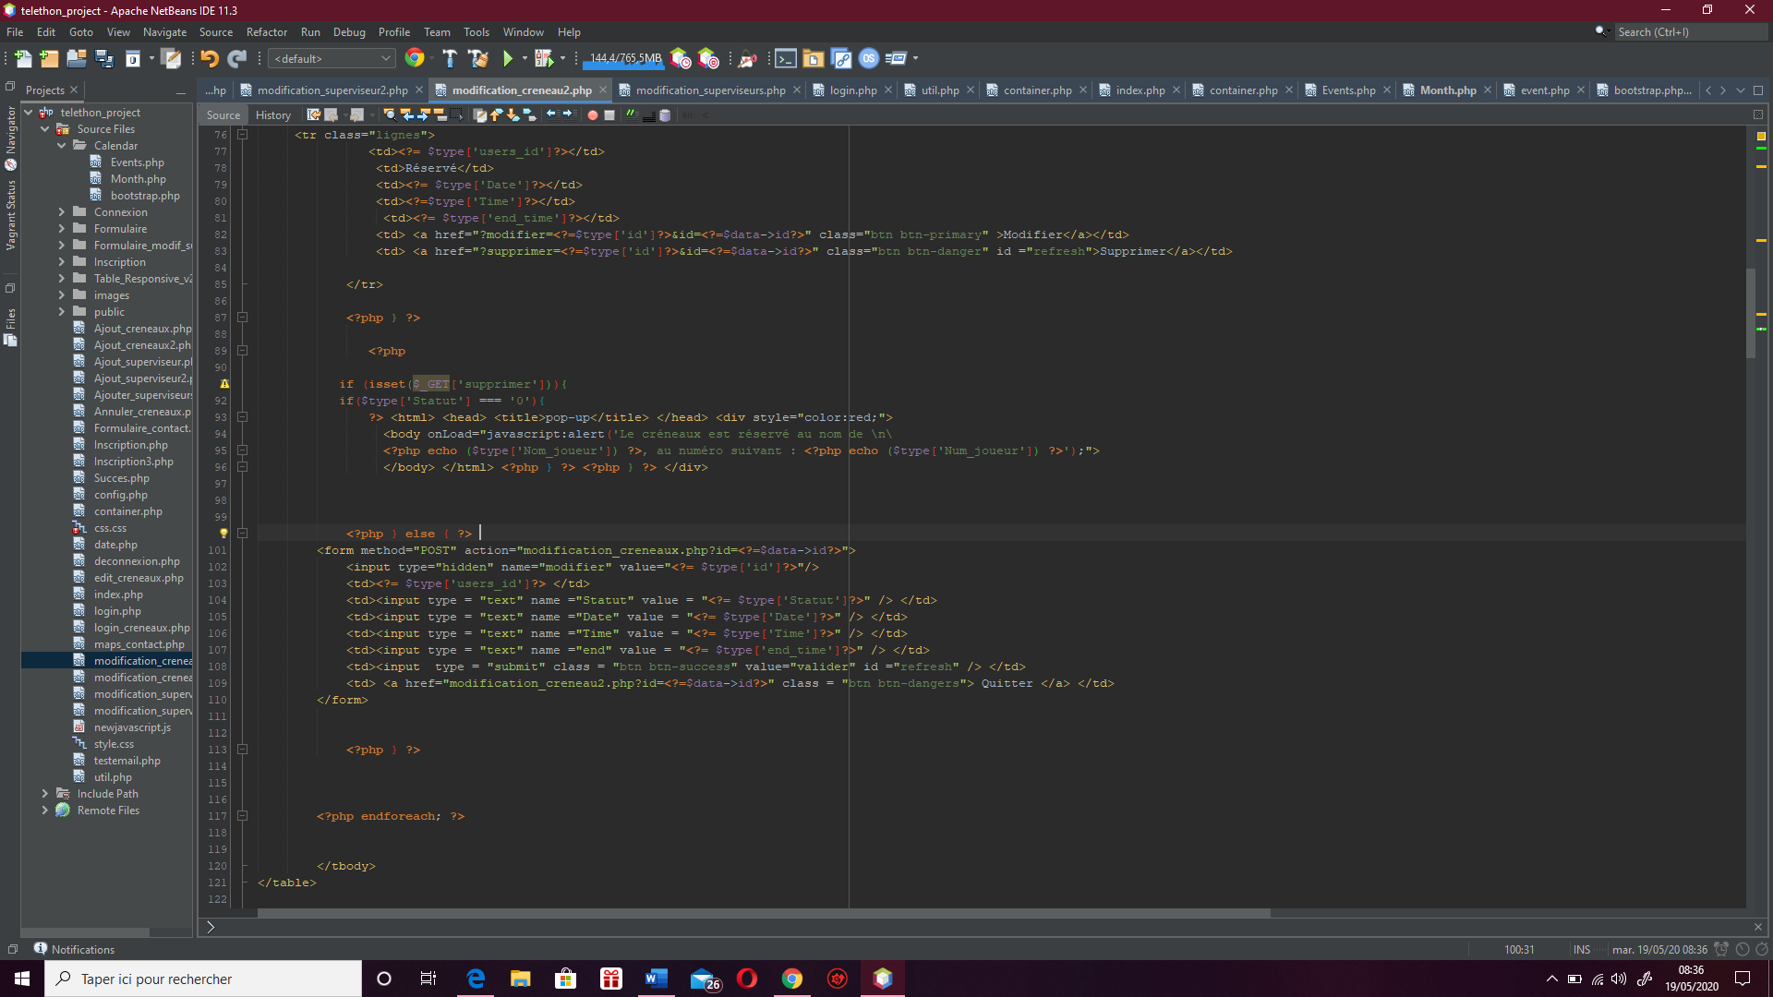
Gérer les comptes superviseurs et les créneaux
Fonction permettant de supprimer un créneaux ou un superviseur
Lorsque le supervserviseur supprime un créneau déjà réservé, le numéro de téléphone du joueur est affiché grâce à une alert Windows.

Slide 16
Gérer les comptes superviseurs et les créneaux
Fonction permettant de modifier un créneaux ou un superviseur

Slide 17
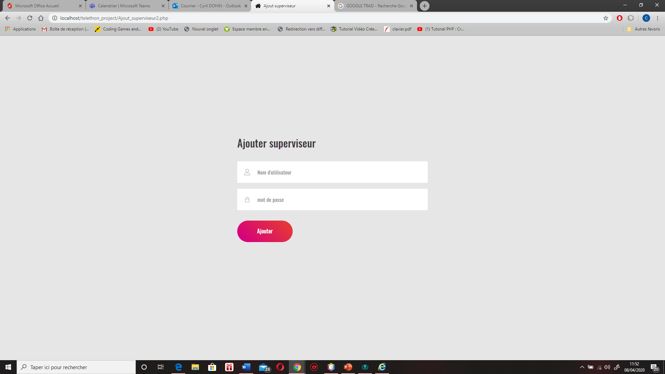
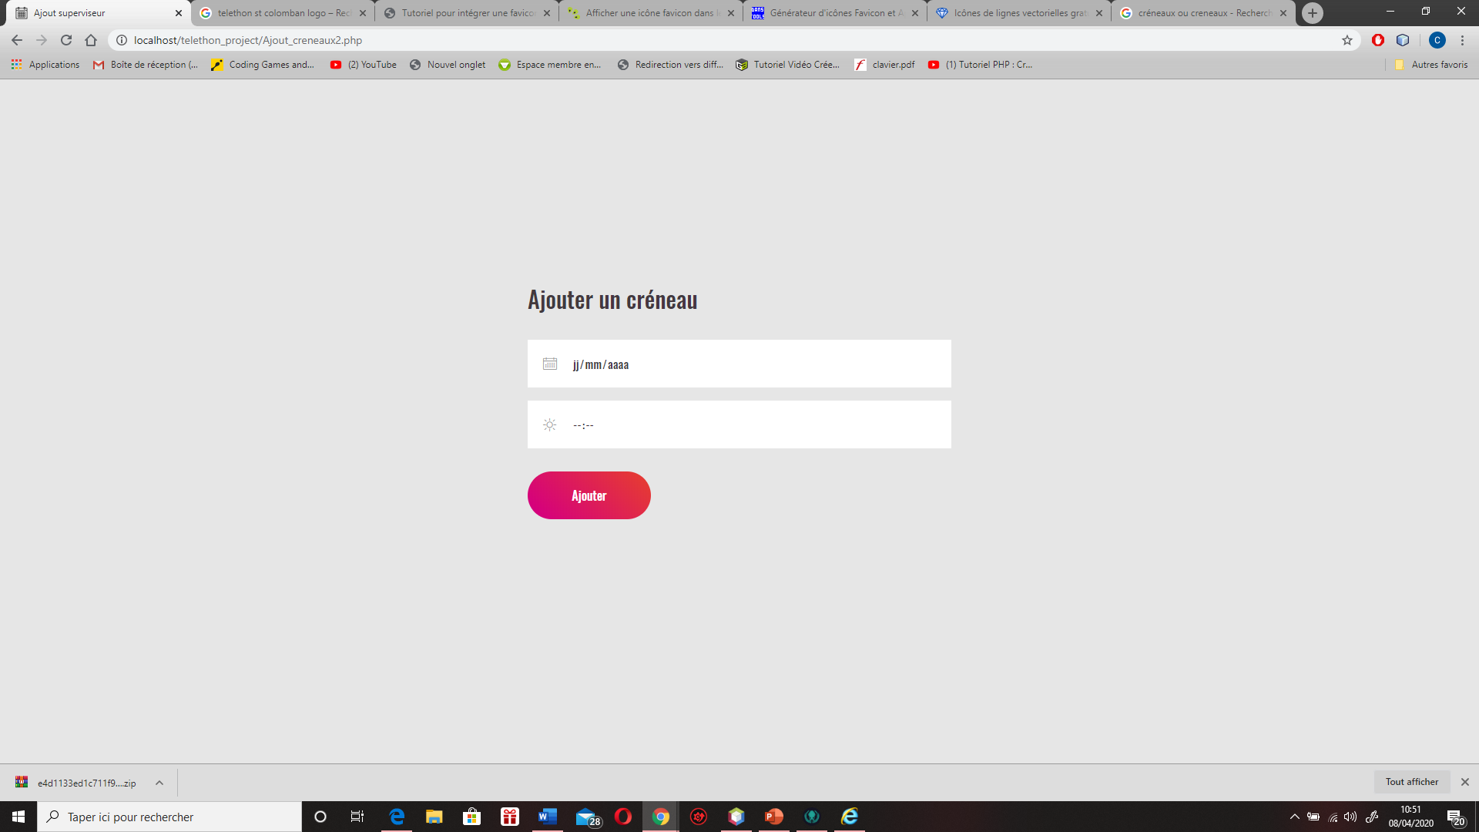
Gérer les comptes superviseurs et les créneaux

Slide 18
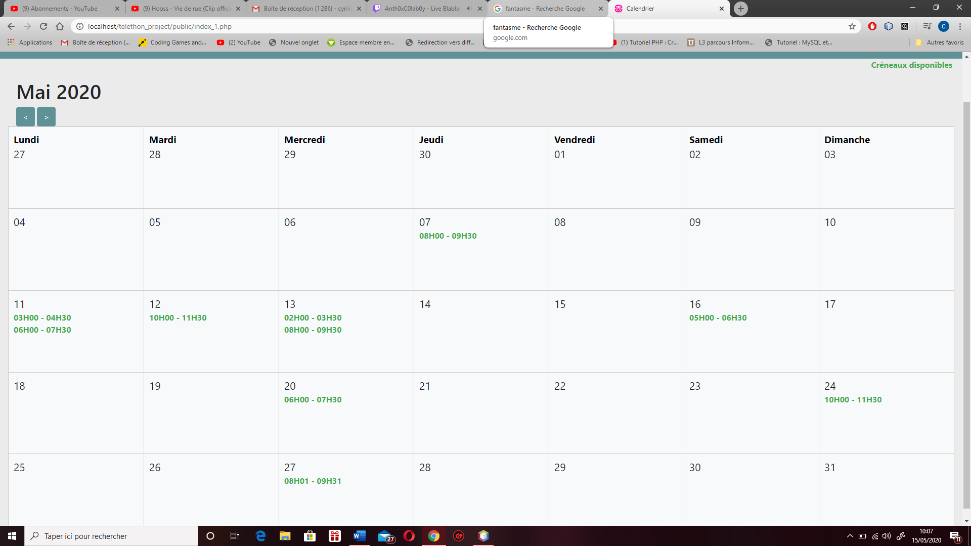
Réservation de créneaux
Présentation des pages web

Slide 19
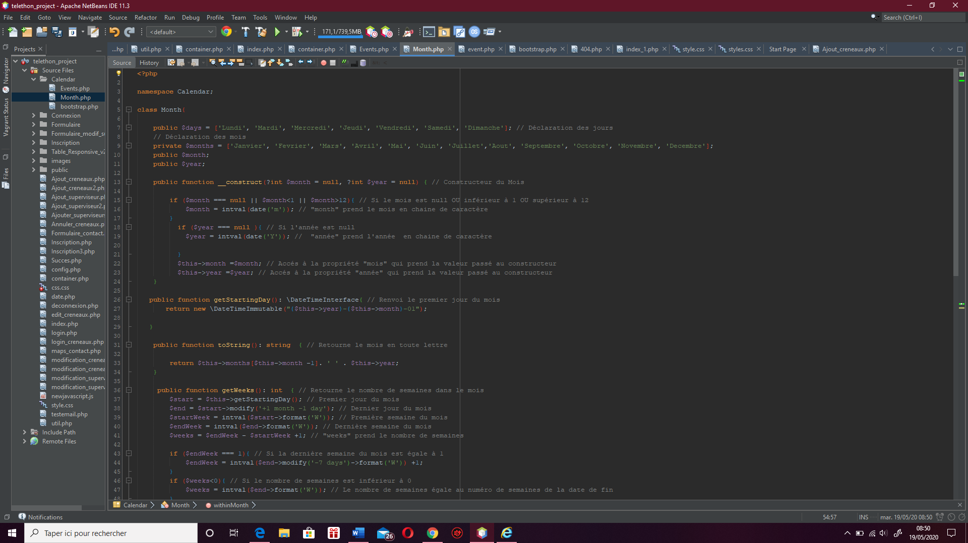
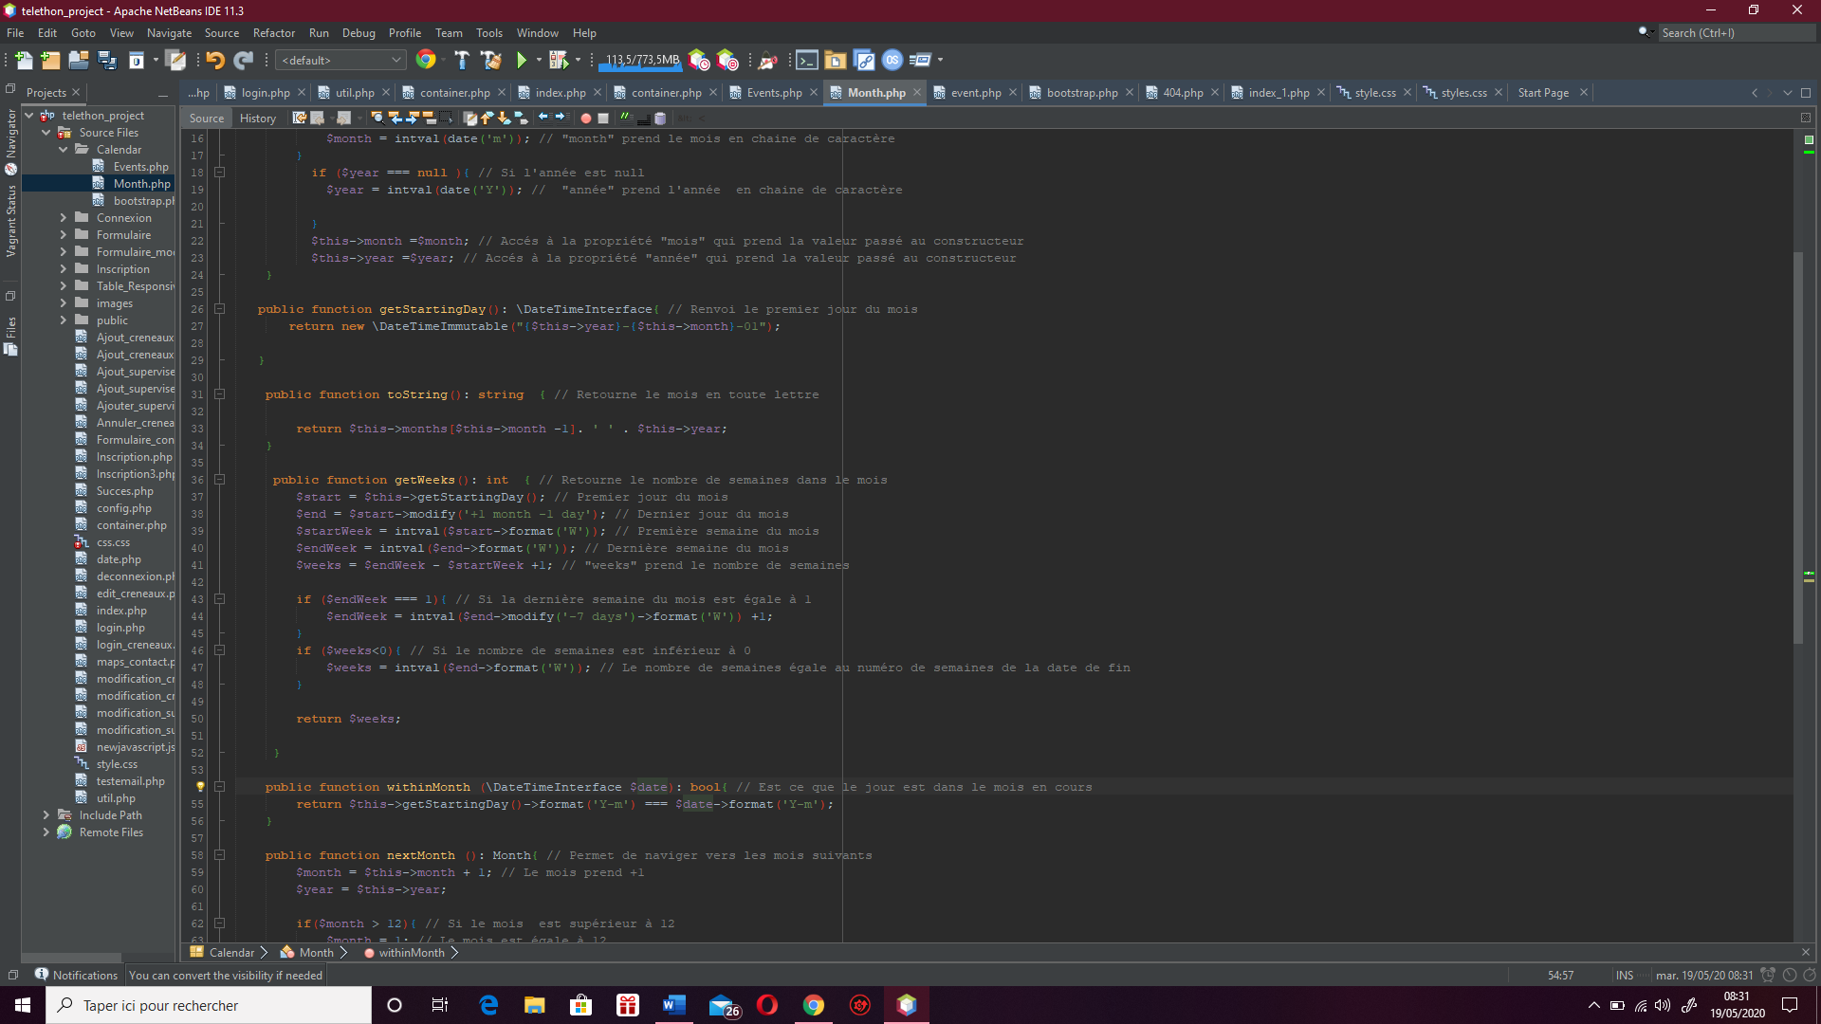
Réservation de créneaux
Le constructeur du calendrier
Permet de retourner le nombre de semaines dans le mois.

Slide 20
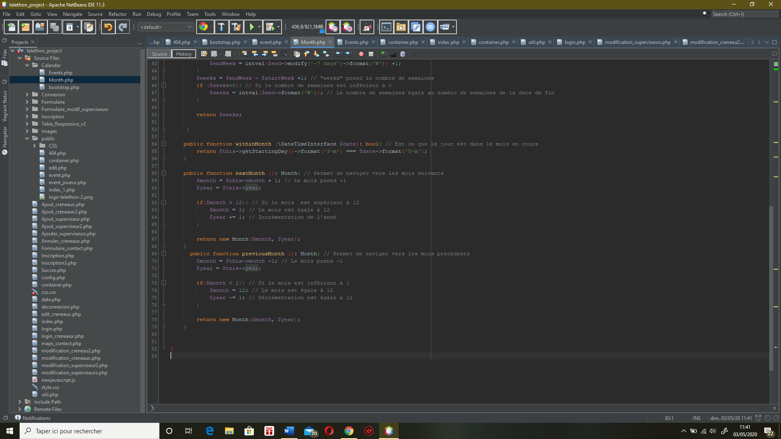
Réservation de créneaux
Les fonctions nextMonth et previousMonth permettent de naviguer entre les mois.

Slide 21
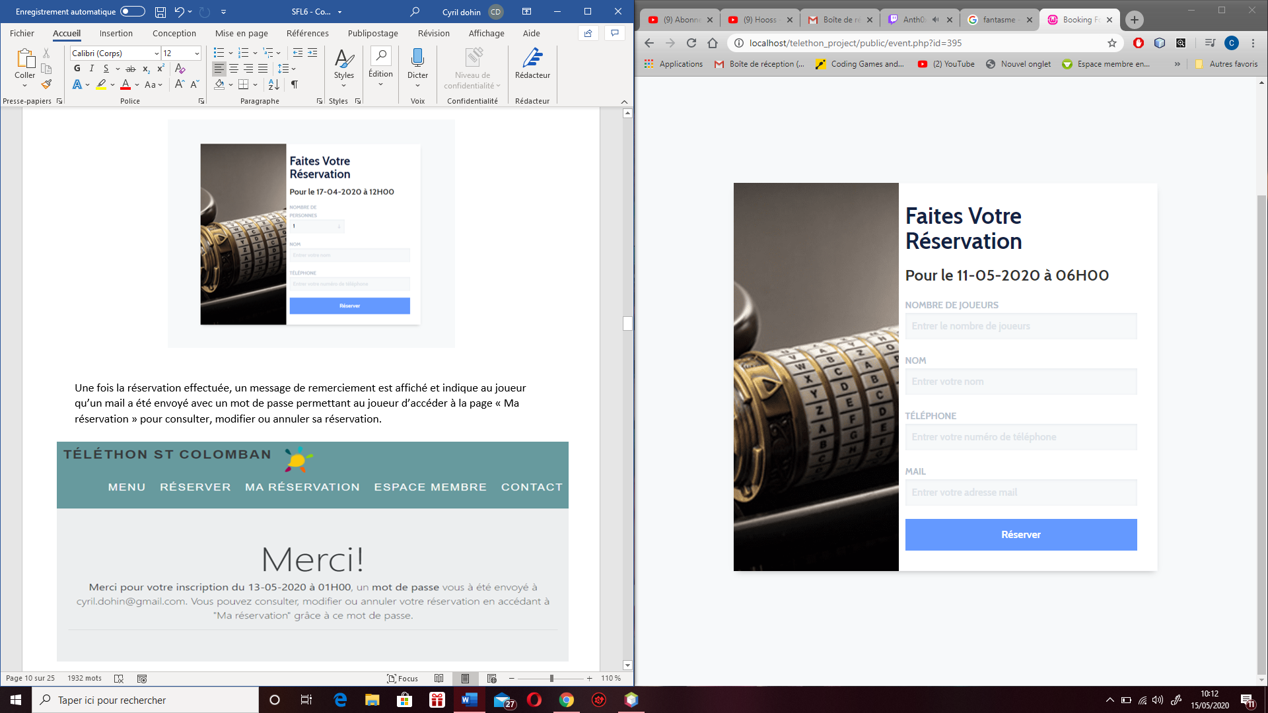
Réservation de créneaux

Slide 22
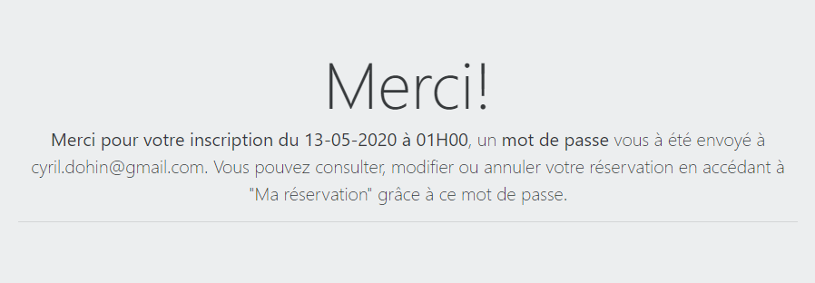
Réservation de créneaux

Slide 23
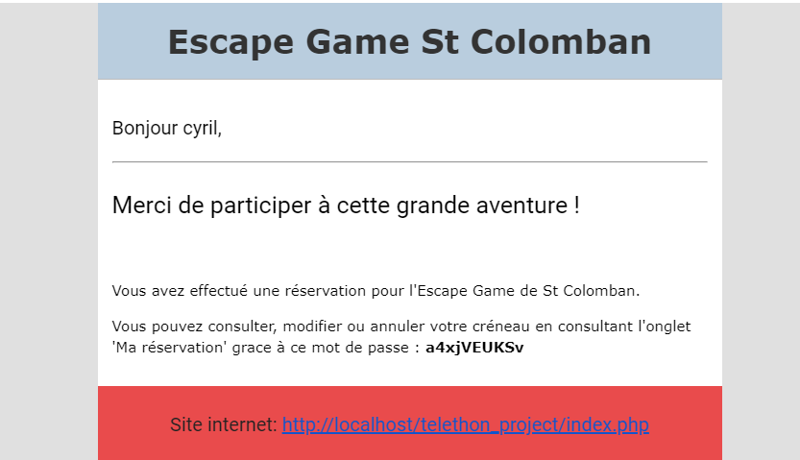
Consulter, modifier, annuler sa réservation
Base de donné

Slide 24
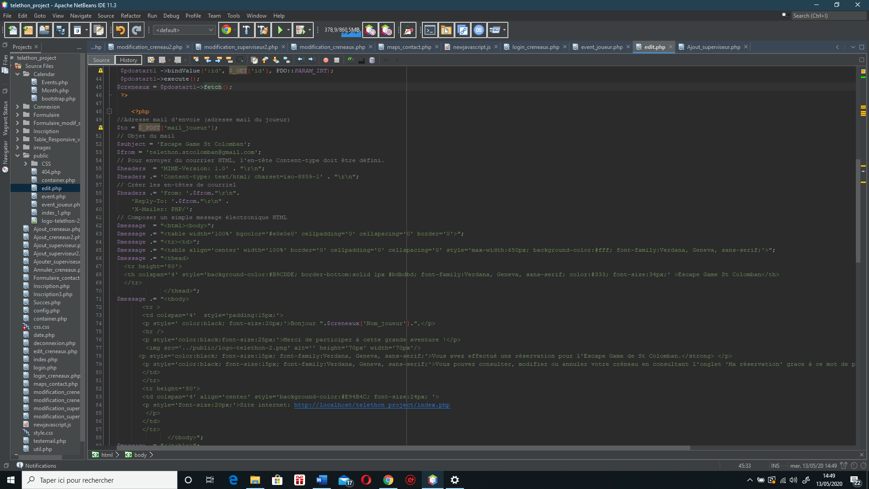
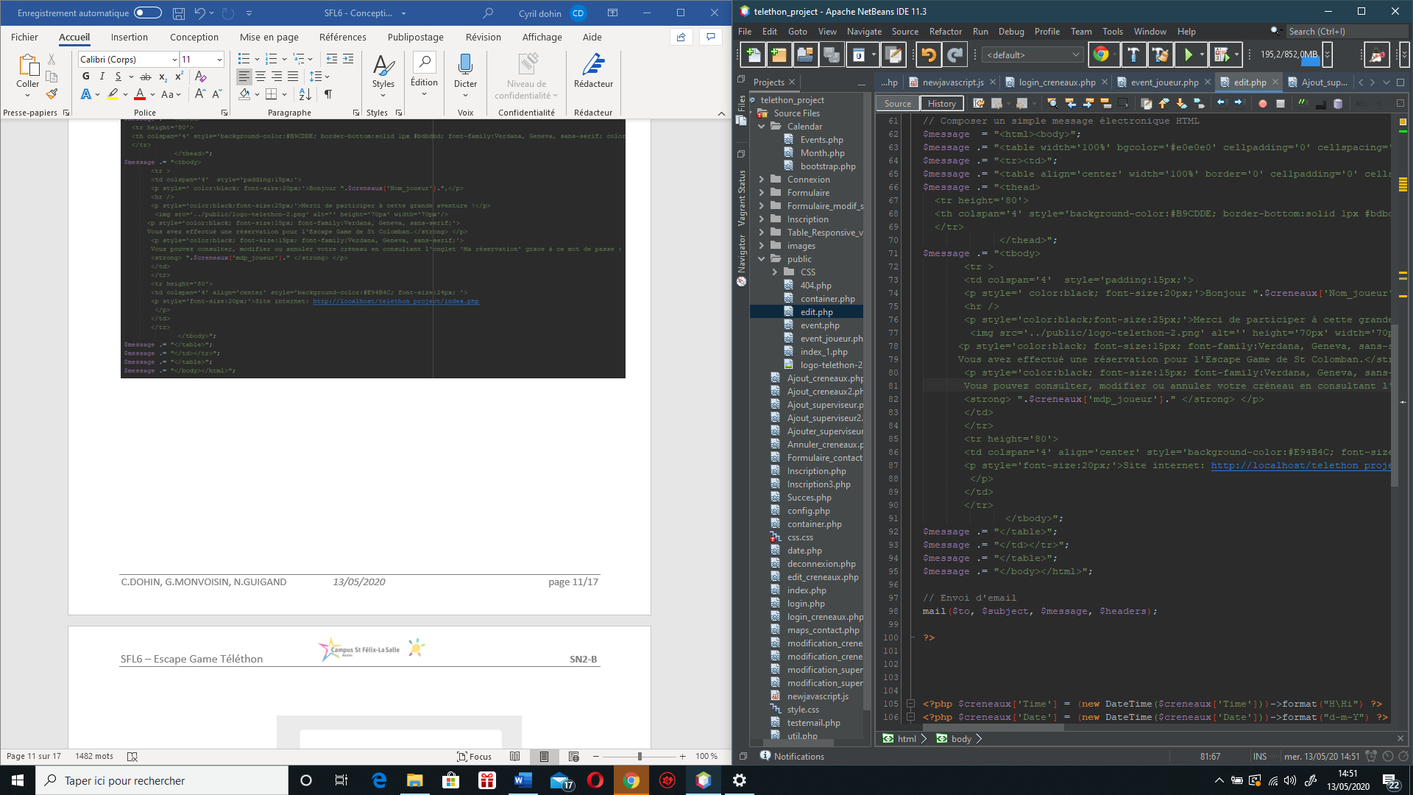
Consulter, modifier, annuler sa réservation
Pour envoyer un mail il faut premièrement définir le mail du destinataire, l’objet et l’entête du mail.
L’envoie du mail s’opère avec la fonction mail qui a en paramètre le message, le sujet, le mail du destinataire et l’entête du mail.

Slide 25
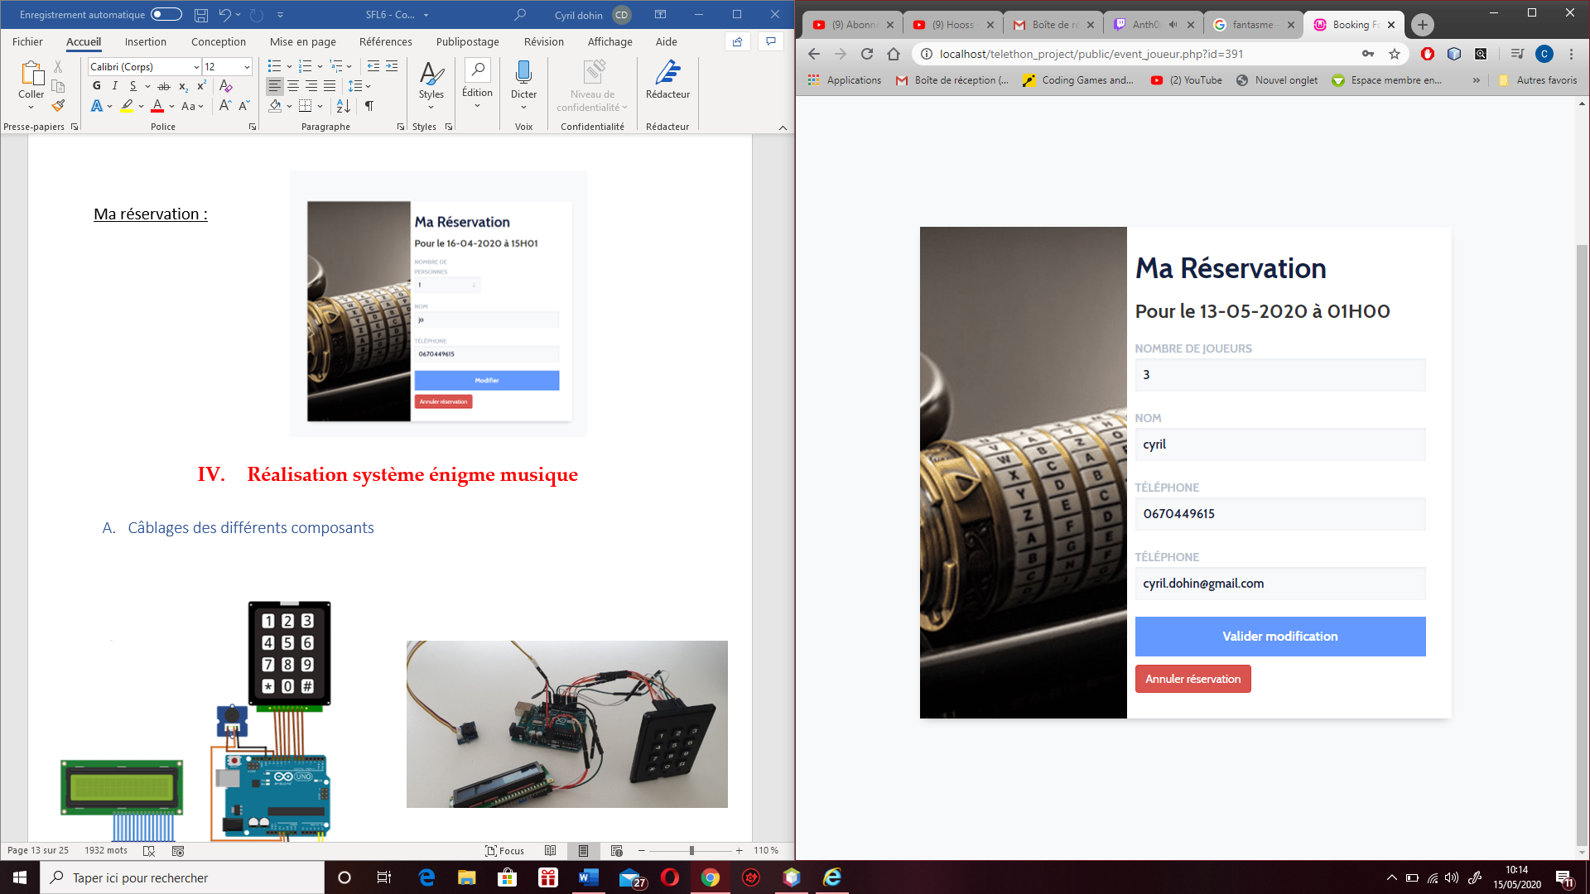
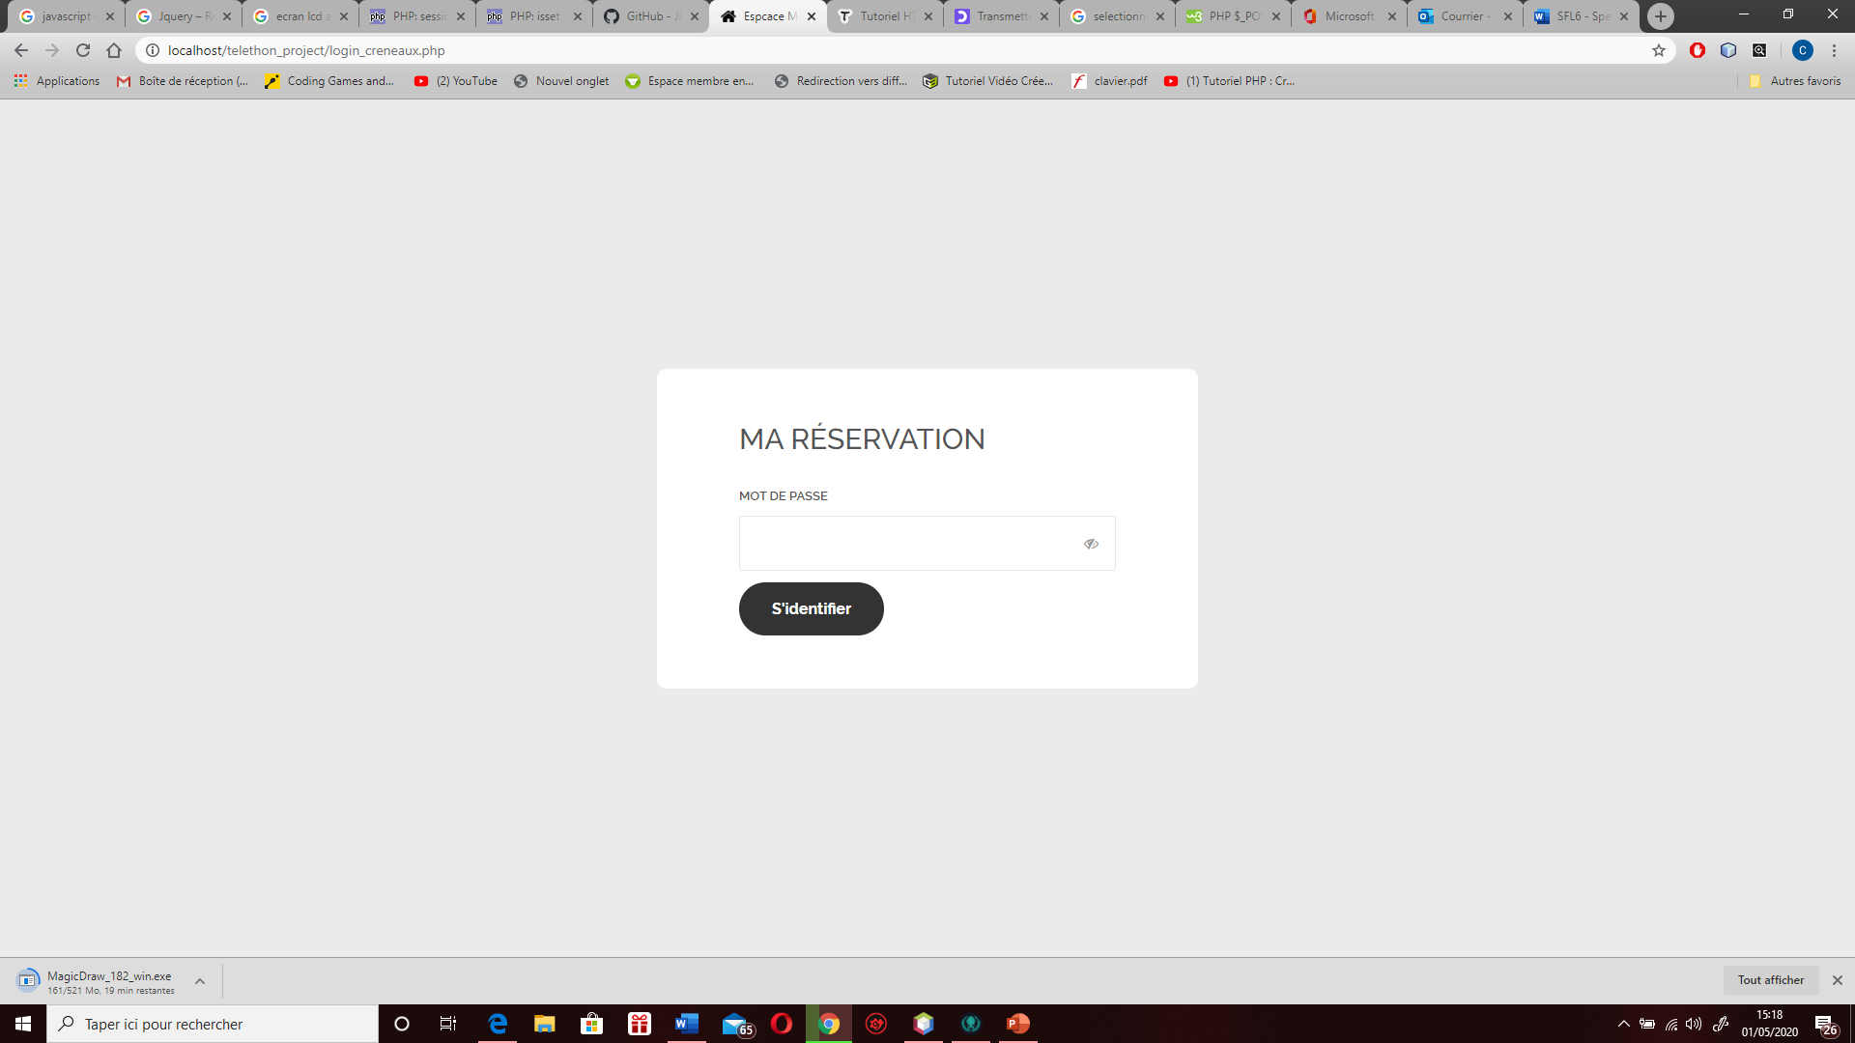
Consulter, modifier, annuler sa réservation

Slide 26
Application Arduino
Matériels utilisés
Bibliothèques utilisées
Câblage
Code de connexion
Programme pour jouer la musique et afficher le message grâce au mot de passe
Application Arduino

Slide 27
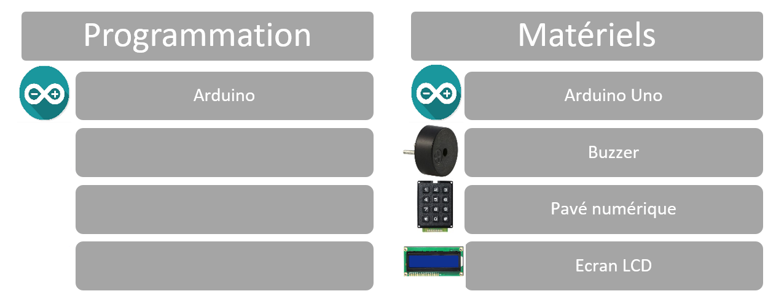
Matériels utilisés

Slide 28
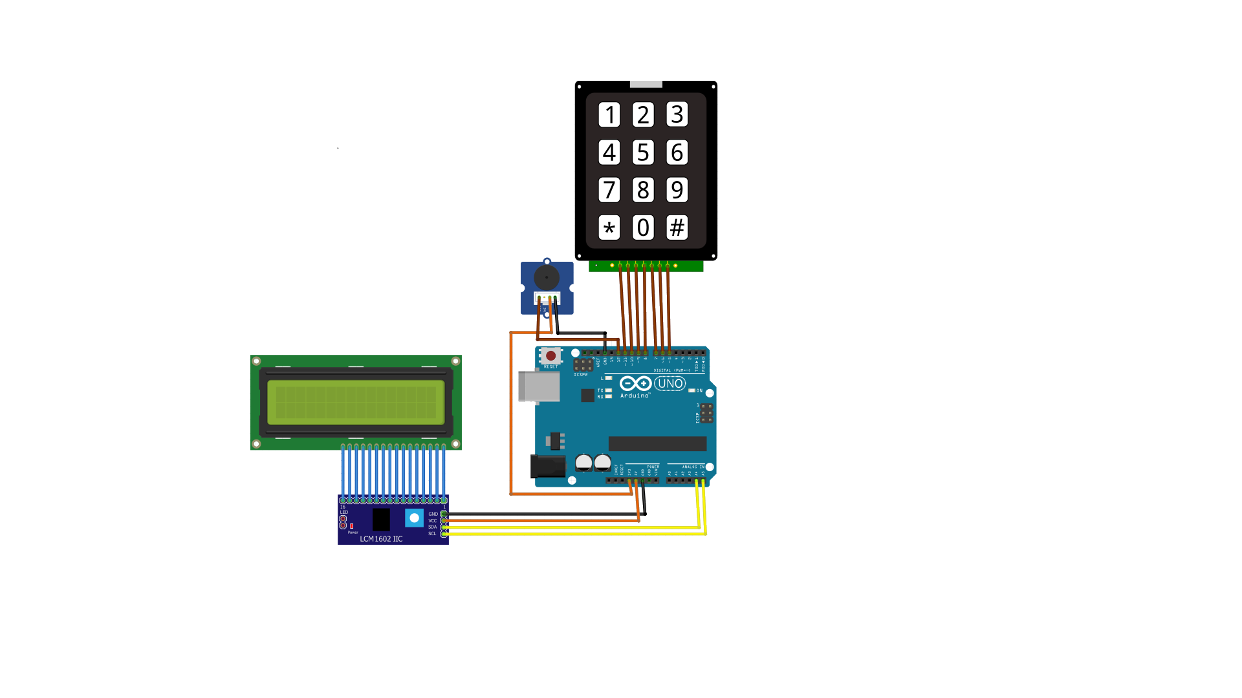
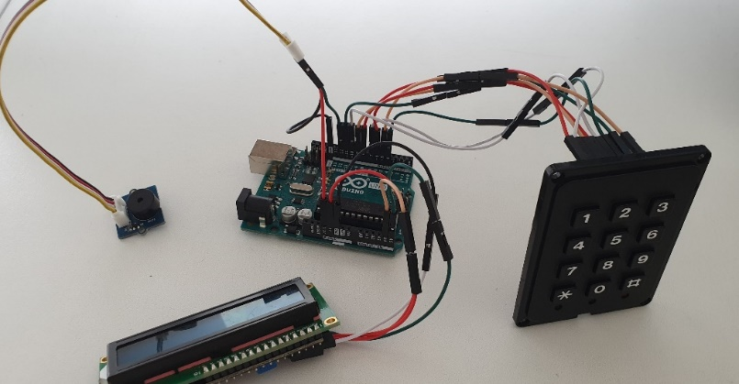
Câblage
Application Arduino

Slide 29
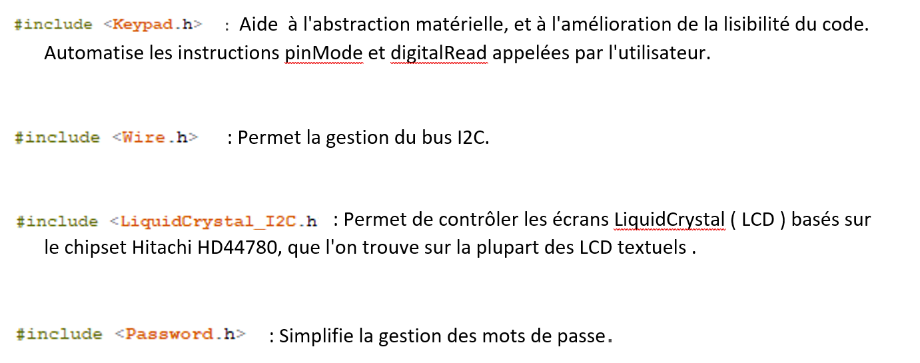
Bibliothèques utilisées
Connexion des différents composants

Slide 30
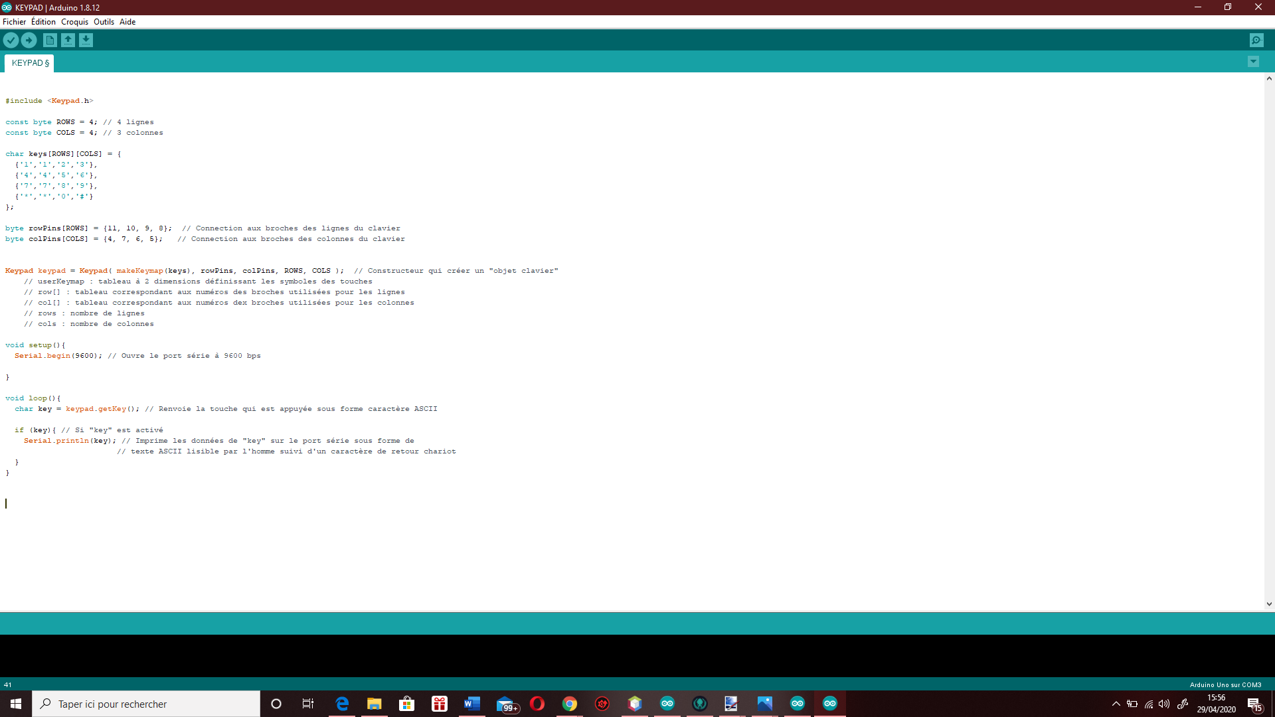
Connexion du pavé numérique
Connexion des différents composants

Slide 31
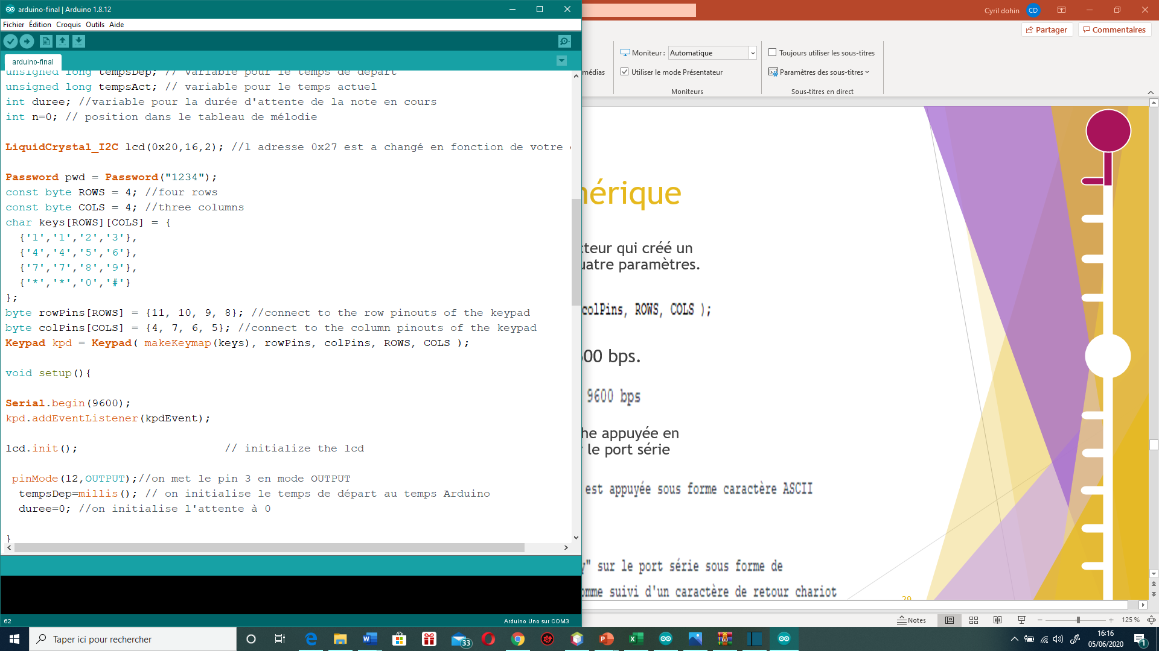

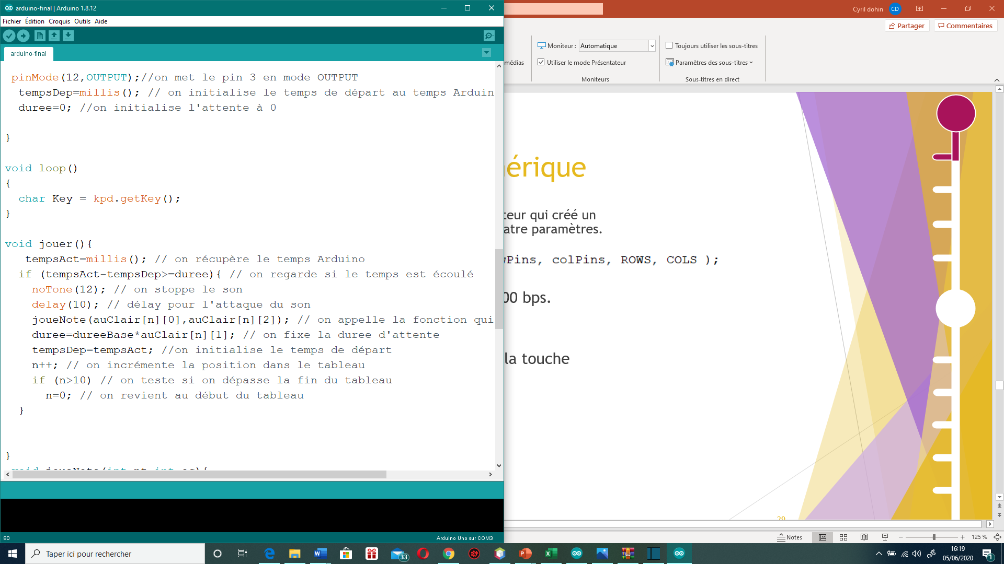
Connexion du pavé numérique
La bibliothèque « keypad » inclue un constructeur qui créé un «objet clavier». Ce constructeur possèdent quatre paramètres.
Il faut ensuite ouvrir le port série à 9600 bps.
Pour finir « keypad.getKey() » renvoie la touche appuyée en caractère ASCII

Slide 32
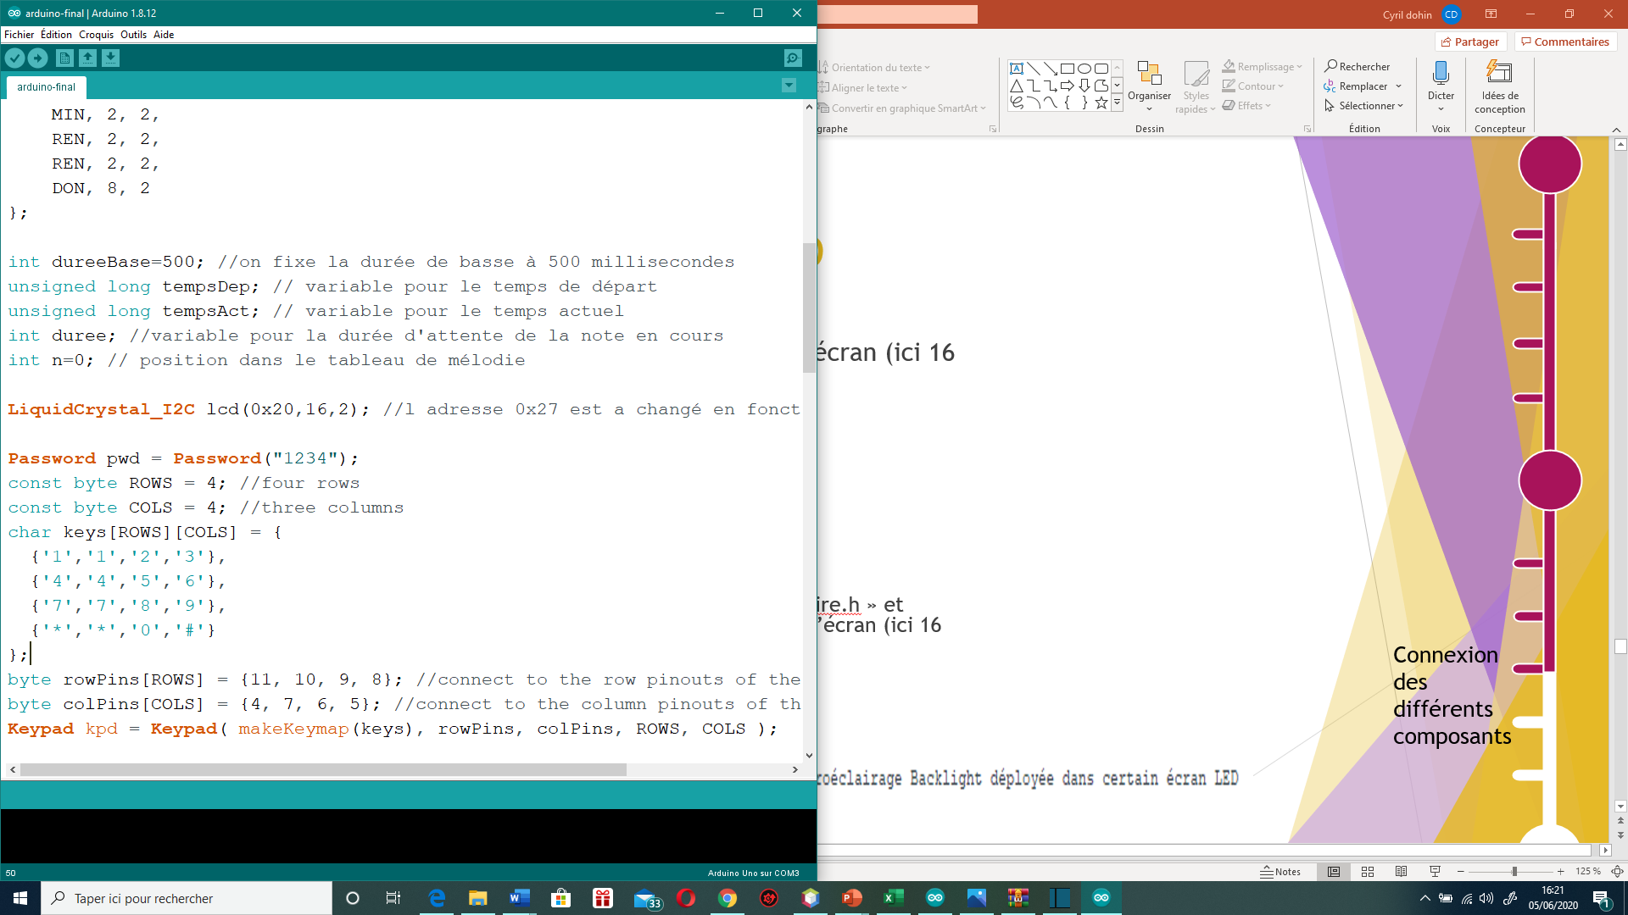
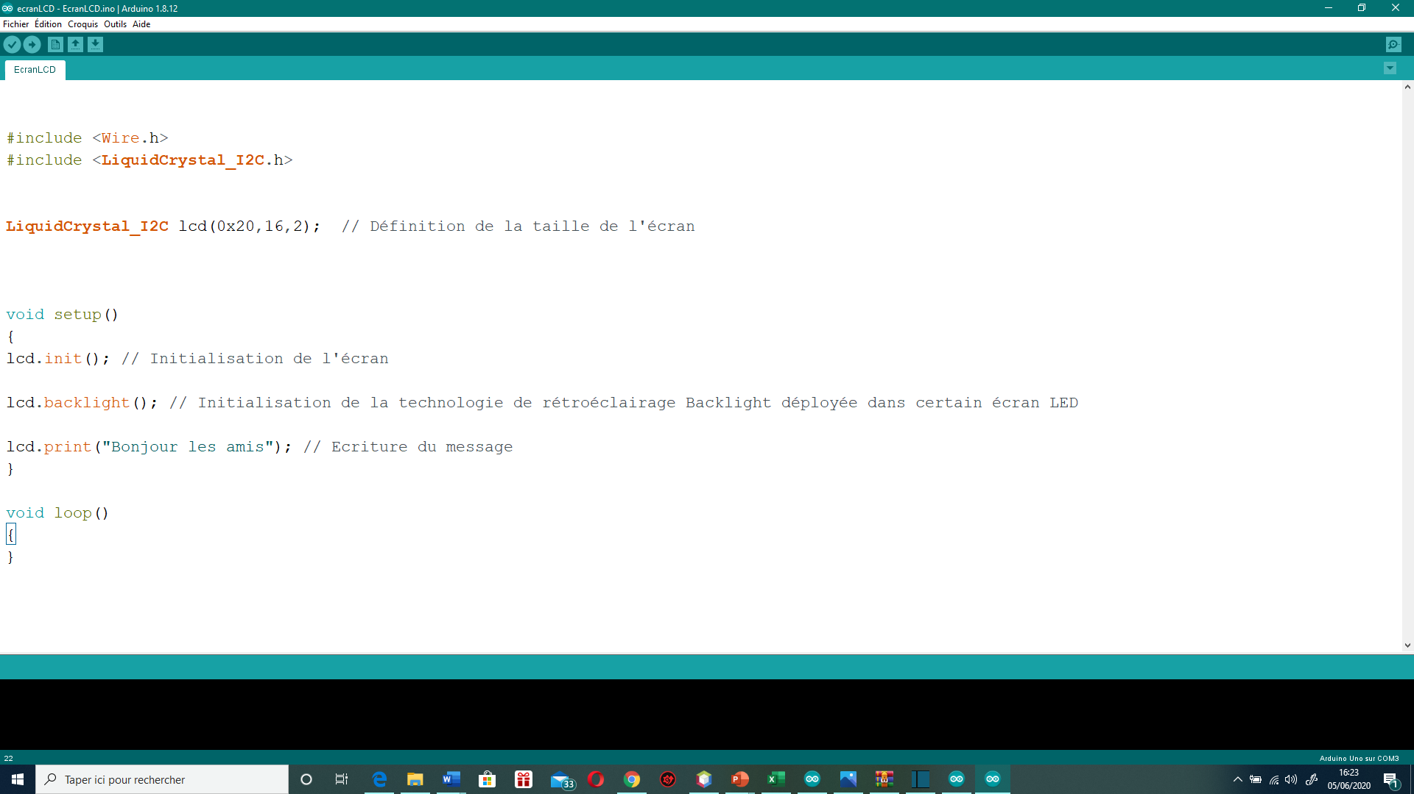
Connexion de l’écran LCD
Il faut tout d’abord définir la taille de l’écran (ici 16 par 2).
Il faut tout d’abord déclaré les bibliothèque « Wire.h » et « LiquidCrystal_I2C.h », puis définir la taille de l’écran (ici 16 par 2).
Connexion des différents composants

Slide 33
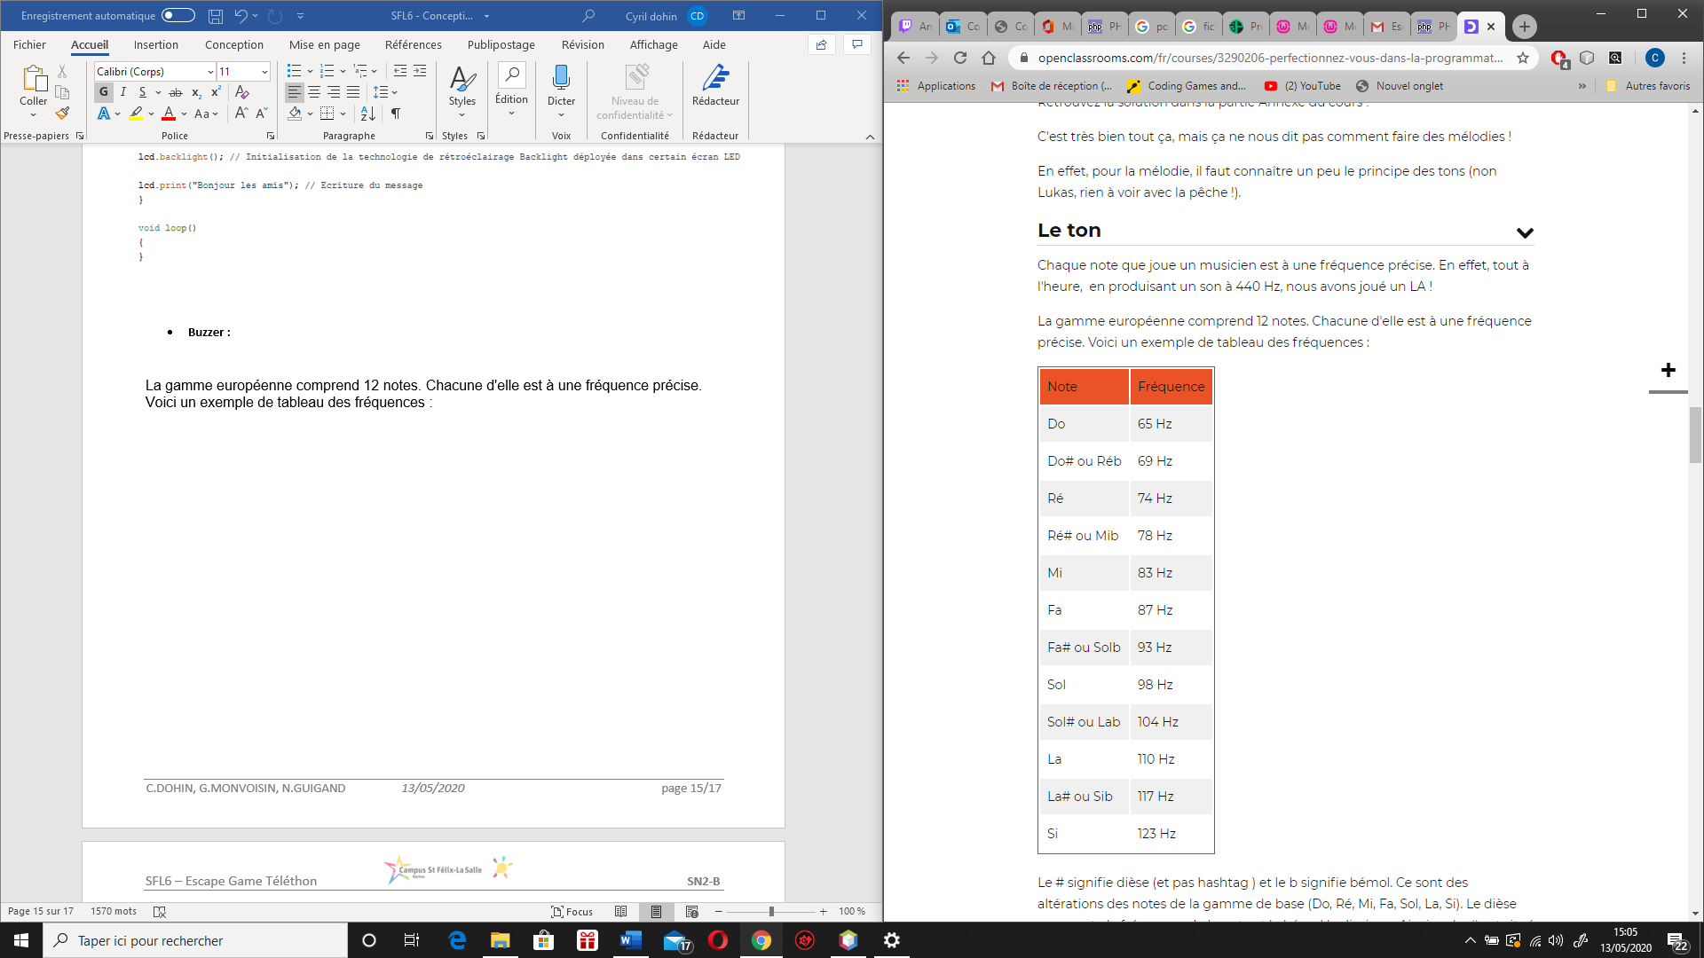
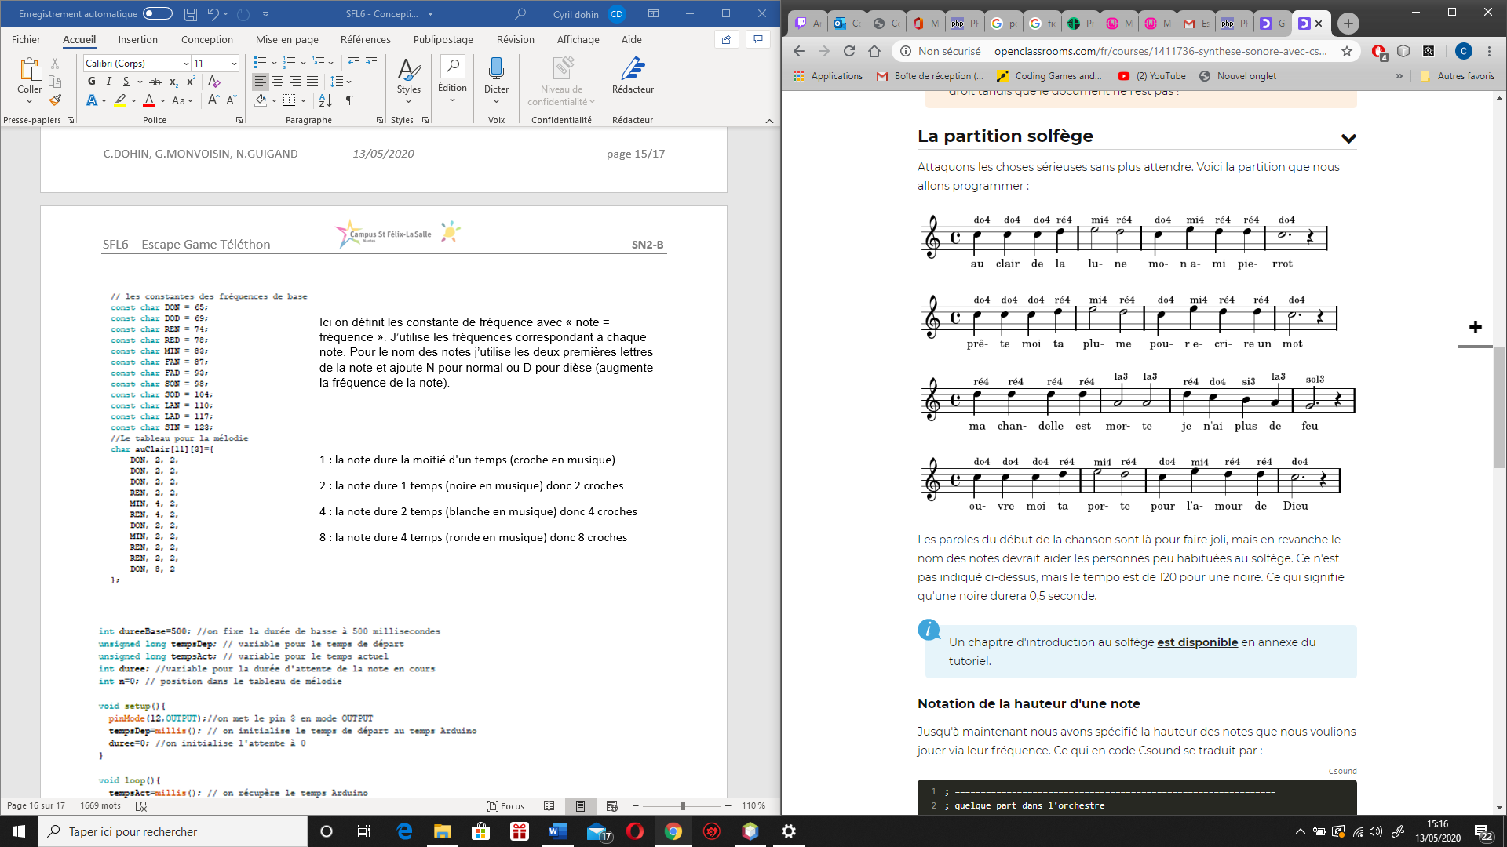
Connexion du buzzer
La gamme européenne comprend 12 notes. Chacune d'elle est à une fréquence précise.
Tableau des fréquences :
Partition solfège de « Au clair de la lune» :

Slide 34
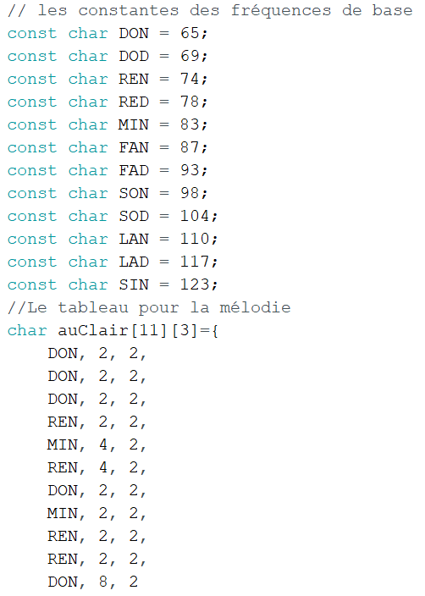
Connexion du Buzzer
J’utilise les fréquences correspondant à chaque note.
Pour le nom des notes j’utilise les deux premières lettres de la note et ajoute N pour normal ou D pour dièse.

Slide 35
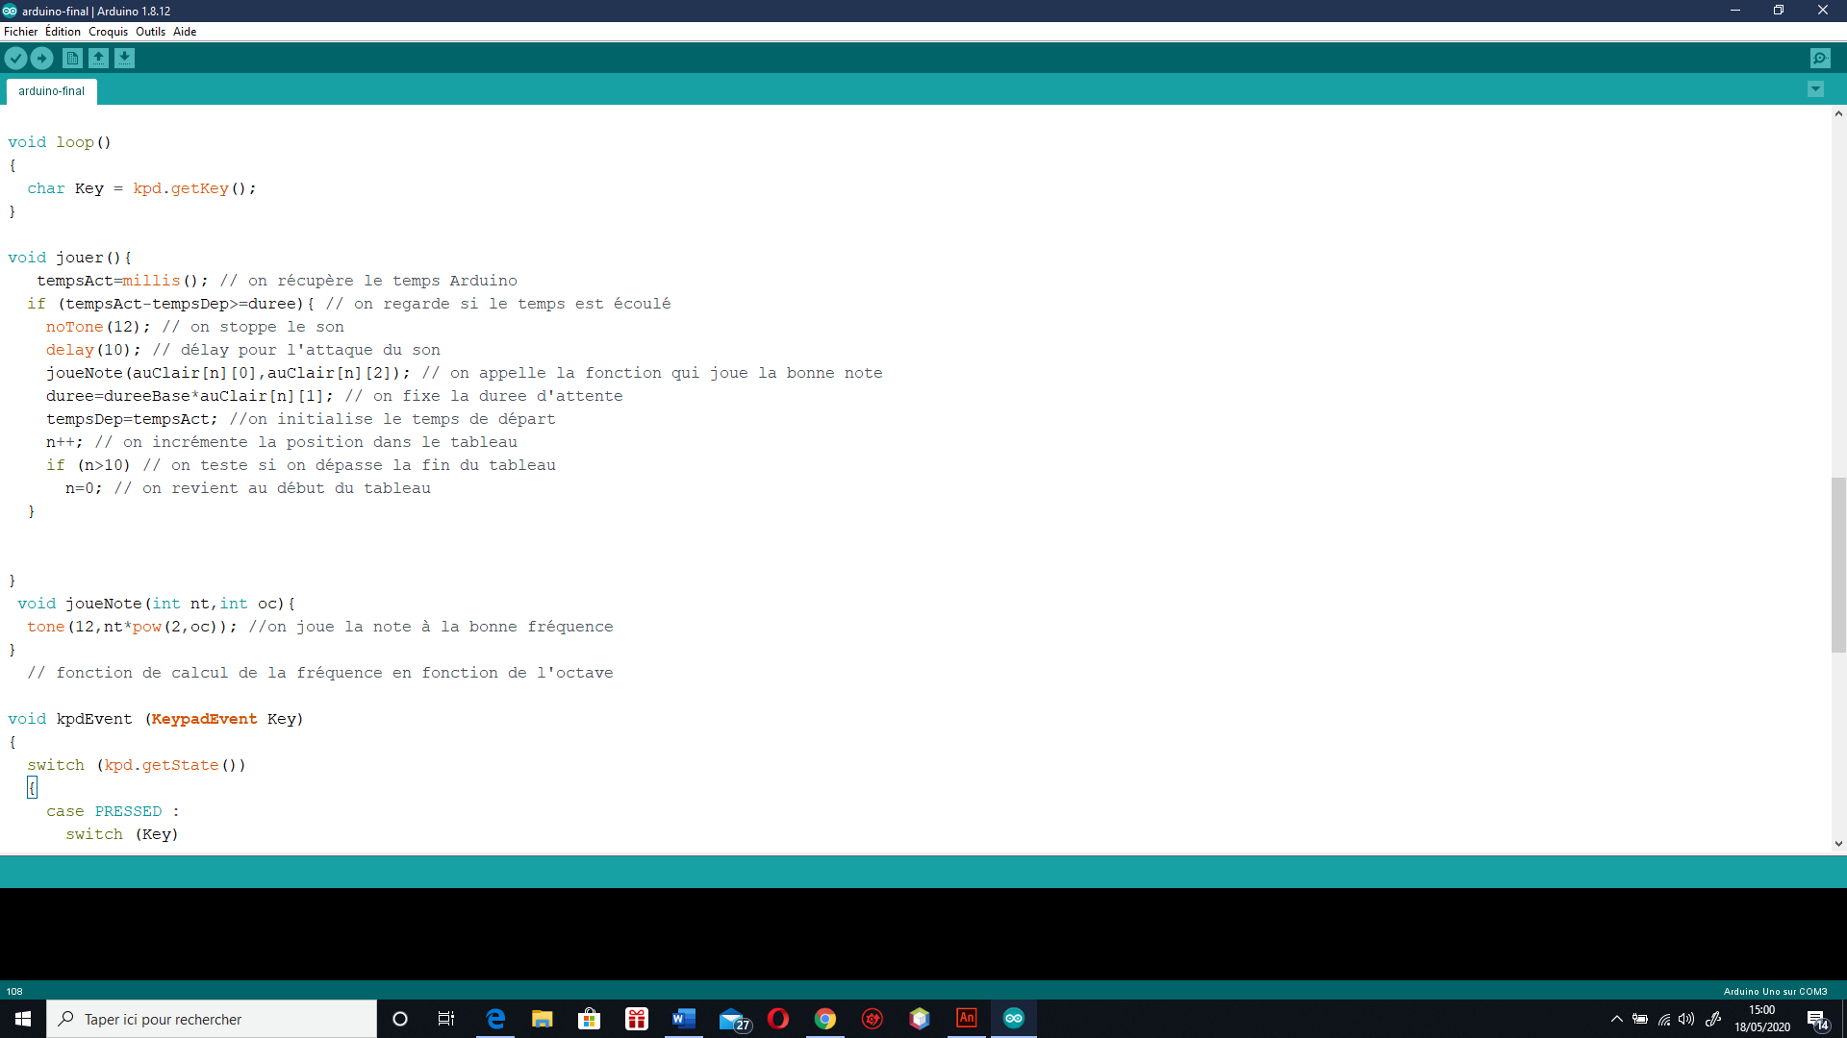
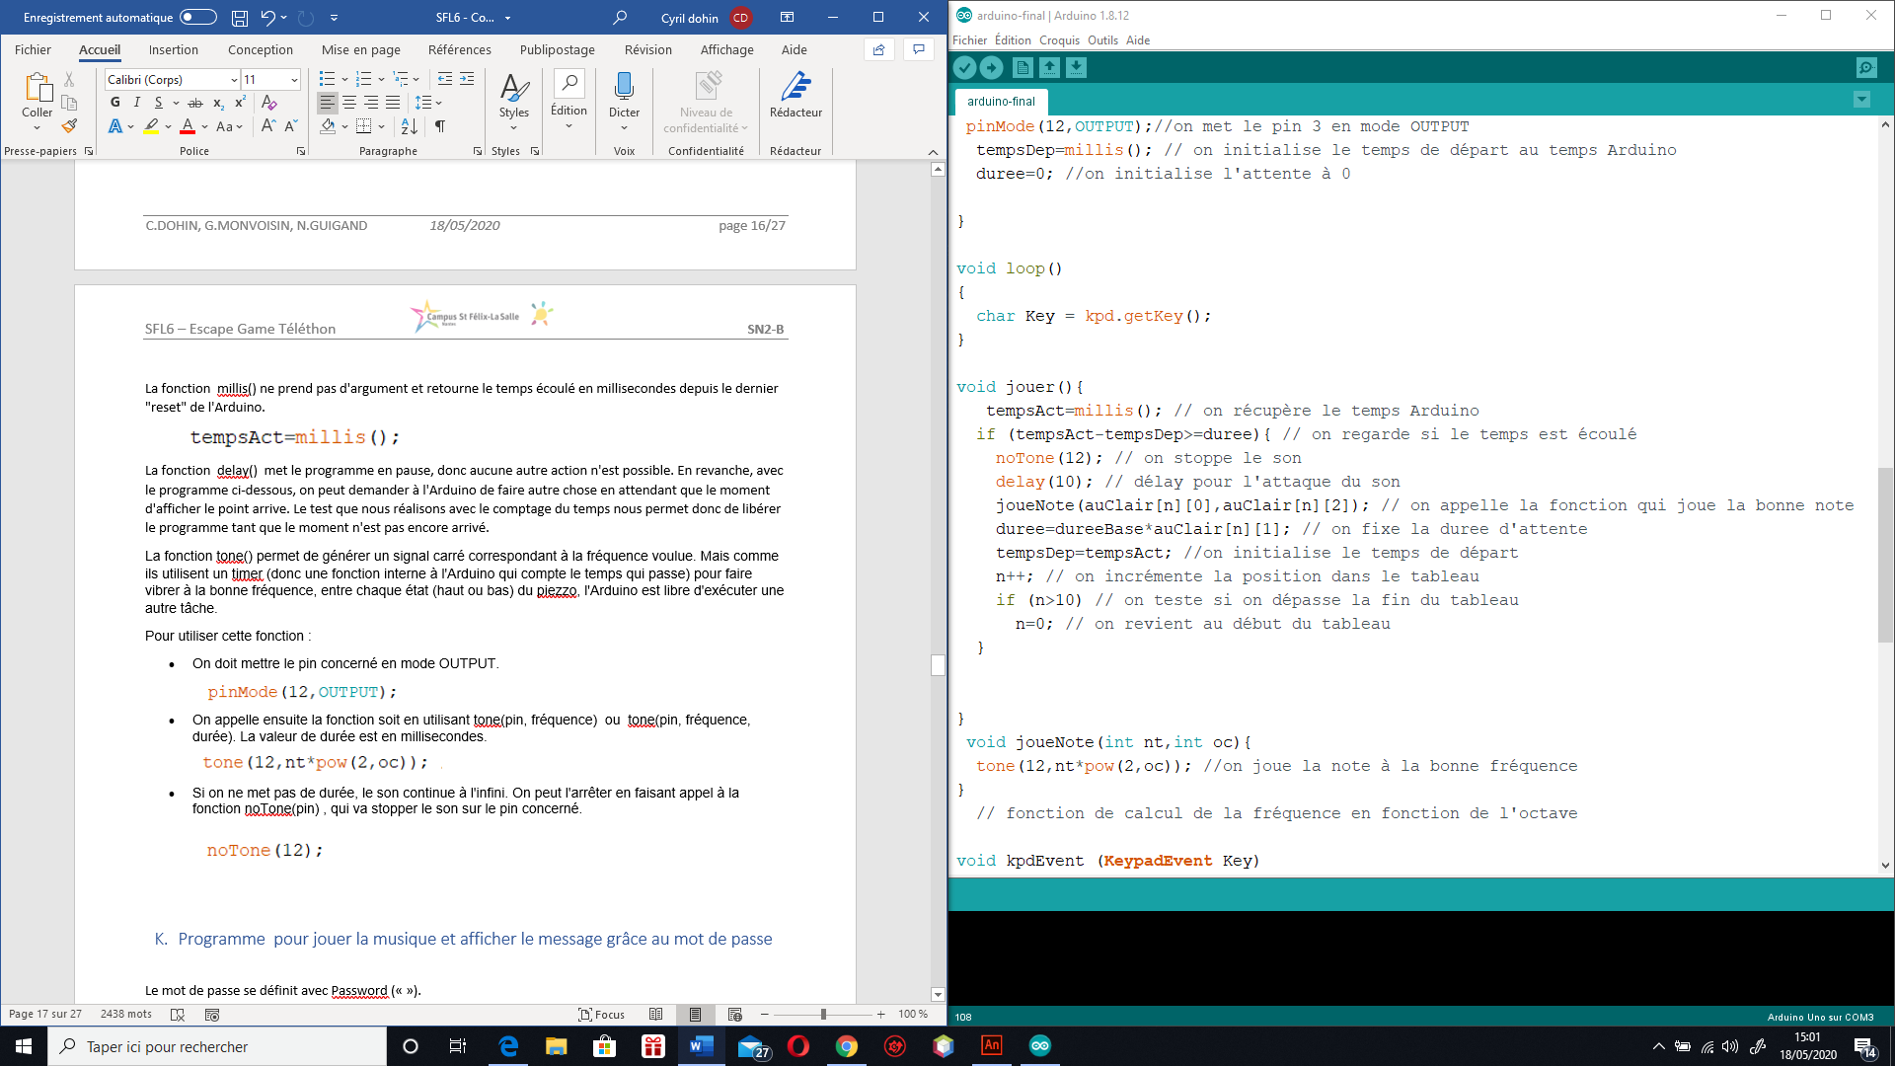
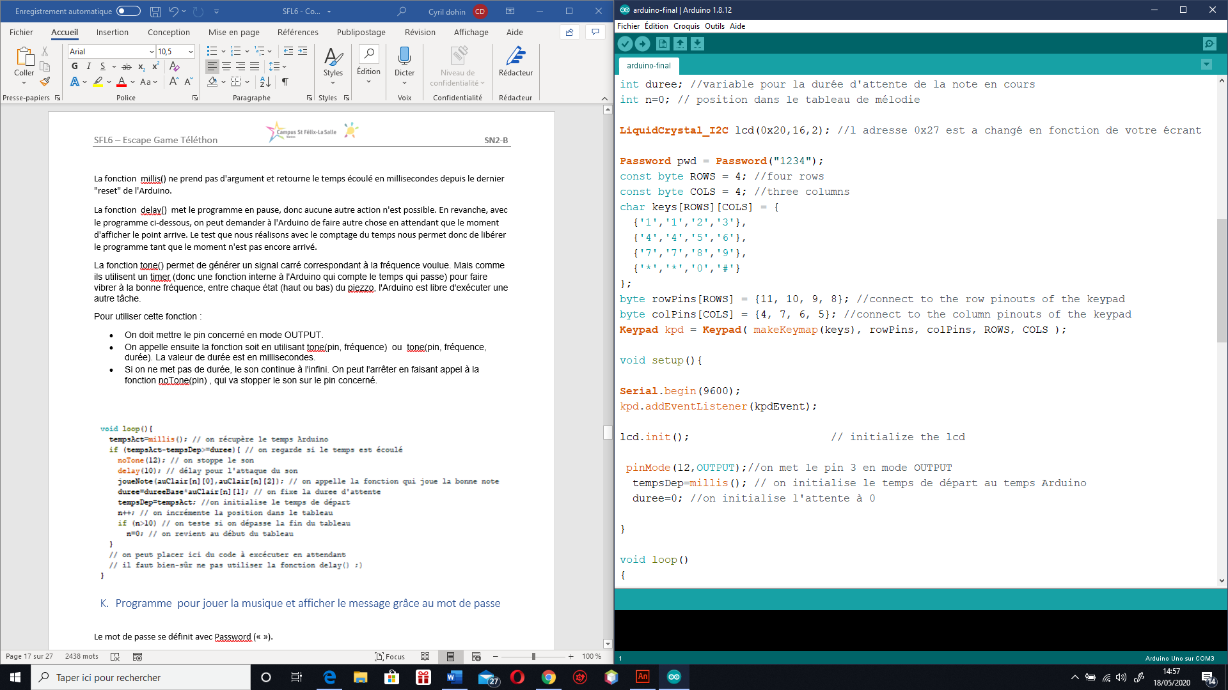
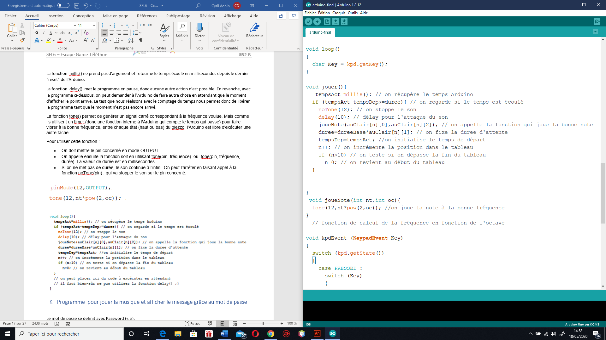
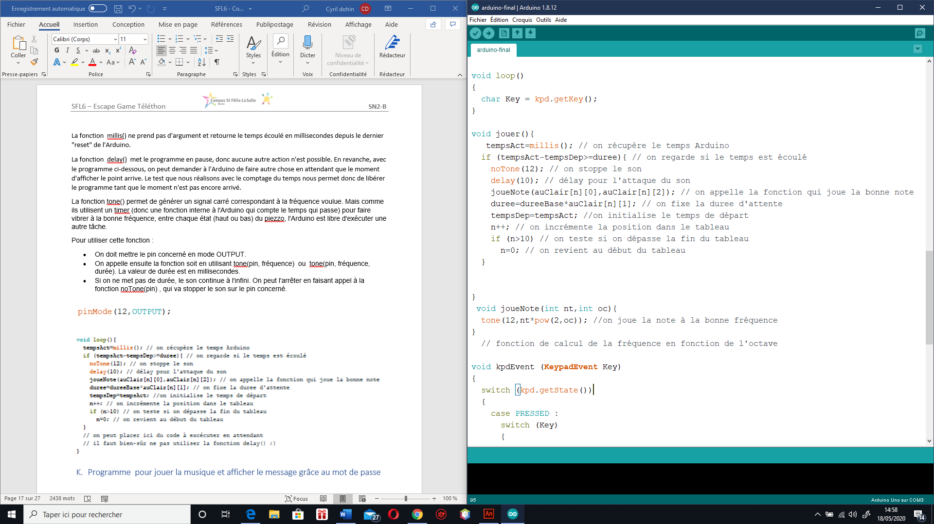
Connexion du buzzer
La fonction millis()
La fonction delay()
La fonction tone()

Slide 36
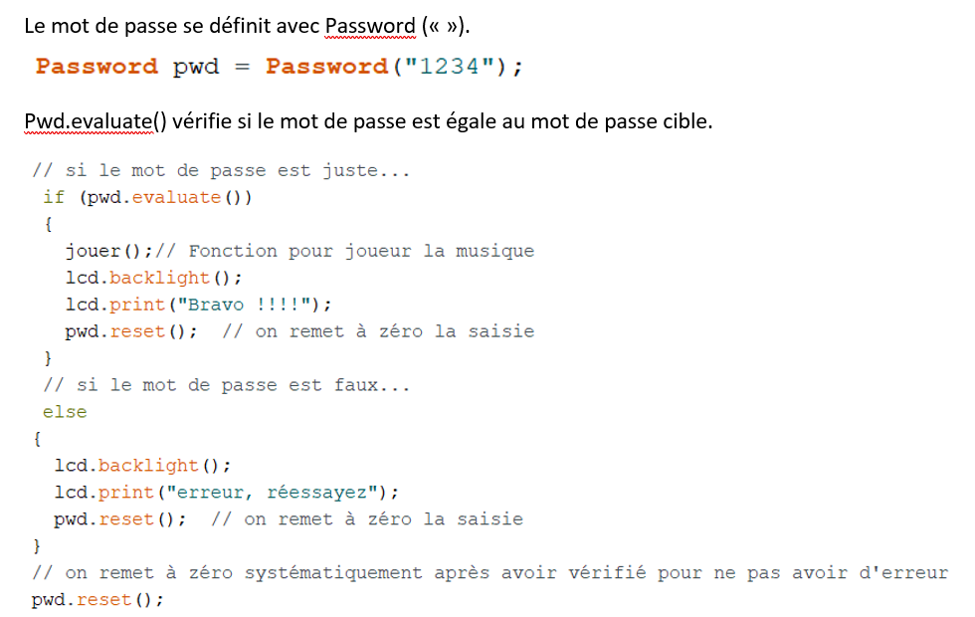
Programme permettant de vérifier le mot de passe

Slide 37
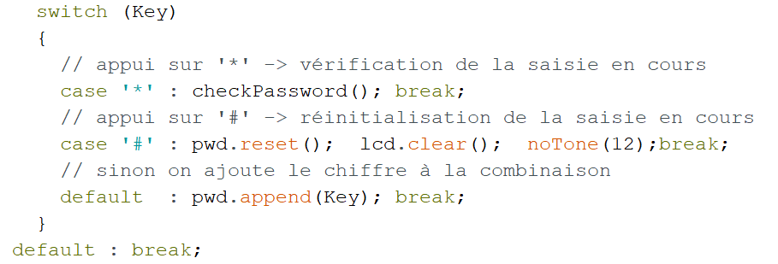
Programme permettant de vérifier le mot de passe
Pour valider ou réinitialiser la saisie il faut définir les touches.

Slide 38
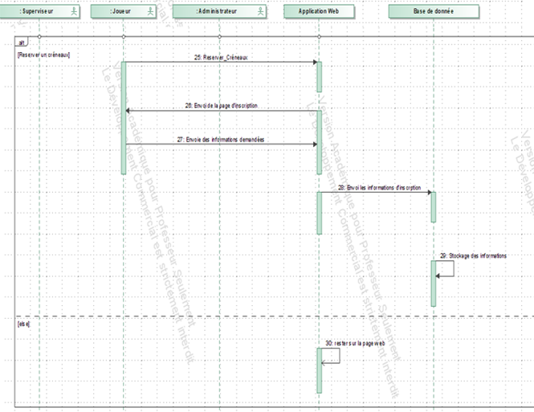

Slide 39
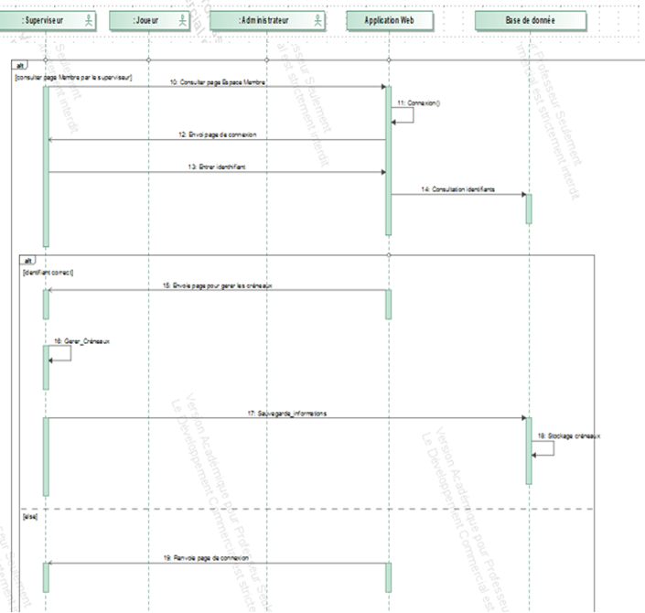

Slide 40
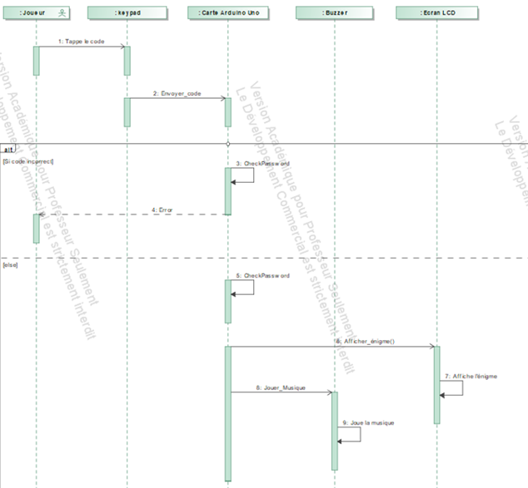

Slide 41
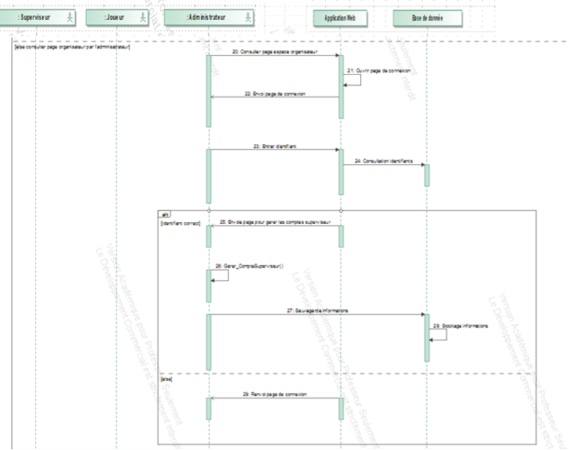

Slide 42

Diagramme de classe

Slide 43
Problèmes rencontrés
Application Web
Partie analyse
Clef étrangère
Créneau horaire
Mettre en place le calendrier
Application Arduino
Câblage pavé numérique
Câblage de l’ensemble

Slide 44
Conclusion
Connaissances apportées
Ce qu’il me reste à faire
Poursuite d’étude
Diagramme de séquence

Slide 45
Partie 2

